Slide 1

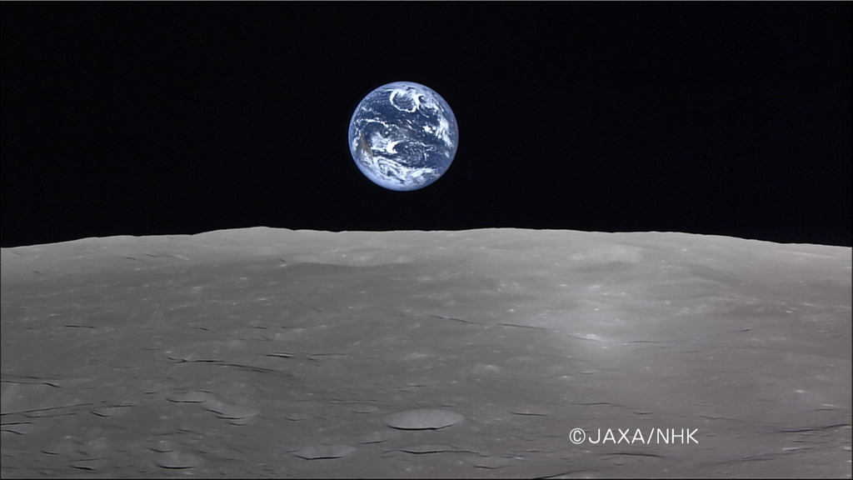
月周回衛星「かぐや」が解き明かした月のひみつ
Notes:
＊＊この資料をお使いになる先生方へ＊＊
「ノート」（この部分）には、以下の内容を記載してありますので、ご参考にご覧ください。
【操作】
スライドの操作説明です。
単に表示するだけのスライドでは省略しています。
【ねらい】
そのスライドのねらいです。
【説明事項】
そのスライドで説明する事項です。
【説明例】
口頭での説明の仕方の例です。

Slide 2
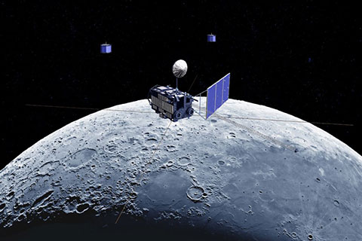
はじめに：月周回衛星「かぐや」
2007年9月に種子島から打ち上げられ、約一年半にわたり、月のまわりを飛びながら15種類の観測ミッションを実施。月に関する膨大なデータを取得した。
Notes:
【ねらい】
「かぐや」運用中に様々でかつ膨大なデータを取得したことを紹介し、科学技術に興味を持たせる
【説明事項】
・「かぐや」は打ち上げ後1年半の間、月の周りを回りながら観測を行った
・15種類の観測を実施
・2009年に月に制御落下
【説明例】
2007年9月に種子島からH2Aロケットで打ち上げられた「かぐや」は、約1年半、月の周りを回りながらたくさんのデータを地球に送ってくれました。
2009年には制御落下によって月に「かぐや」を落としてしまって、もう観測はしていません。
「かぐや」が送ってくれた沢山のデータは、今も研究に使われています。

Slide 3
【「かぐや」プロモーション動画 https://www.youtube.com/watch?v=g0rvvV2bxYY&list=PL25A9AECB2D213E35&index=11】
Notes:
【操作】
時間があれば、YouTubeのJAXAチャンネルで公開されているビデオを流す。
例えば、
https://www.youtube.com/watch?v=g0rvvV2bxYY&list=PL25A9AECB2D213E35&index=11
【ねらい】
導入として、聴いている生徒の興味を引き付け、以降の説明につなげる。
【説明事項】
省略
【説明例】
省略

Slide 4
かぐやが調べに行った
月ってどんなところ？
Notes:
【ねらい】
次のスライドへの橋渡し
【説明事項】
省略
【説明例】
「かぐや」が行ってきた月はどんなところでしょう？ …..ということを、皆さんと一緒に考えてみたいと思います。

Slide 5
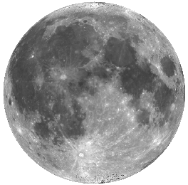
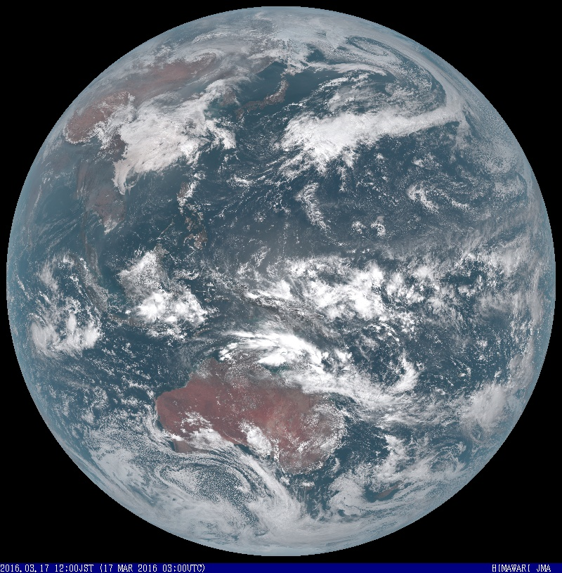
月の大きさってどのくらい？
6400キロメートル
1740キロメートル
月
地球
地球画像の出典：気象庁ホームページ
Notes:
【操作】
最初は背景のみ表示される。
クリックしていくと、地球と月、その大きさ、月4つが順次表示される。
【ねらい】
地上からは小さく見える月の大きさを、地球との比較により実感させる。
【説明事項】
・地球と月の大きさ比較（月の3.7倍位が地球）
【説明例】
地球の半径がだいたい6400km、月の半径は1740kmなので、月を3つとちょっと並べた大きさと考えればいいです。4個並べると地球より大きくなります。

Slide 6

月へ行くには どれくらいの時間がかかる?
地球（ちきゅう）と月（つき）は、だいたい３８万キロも離れているよ！
約地球30個分
・歩いていくと11年。
・車（時速６０ｋｍ）に乗って、２６４日。
・飛行機（時速１０００ｋｍ）に乗って、１６日。
地球画像の出典：気象庁ホームページ
Notes:
【操作】
クリックすると、下半分の説明文が表示される。
【ねらい】
直感的には理解しにくい地球から月までの距離を、徒歩や自動車、飛行機でかかる時間で説明し、実感させる。
【説明事項】
・地球から月までの距離（38万km、地球約30個分）
【説明例】
地球から月に行くにはどれくらいの時間がかかるでしょう？
だいたい38万㎞はなれています。歩いて行くとすれば、どれくらい時間がかかると思いますか？
休まず寝ないで歩き続けると、11年間かかります。もし、道路があって、車で行ったとしたら、264日かかります。飛行機に乗っていけるような時代がくれば16日（2週間とちょっと）でいけます。

Slide 7
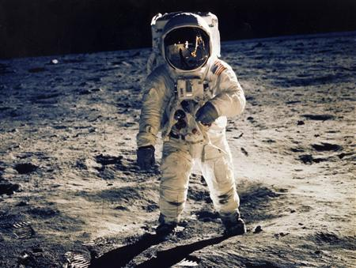
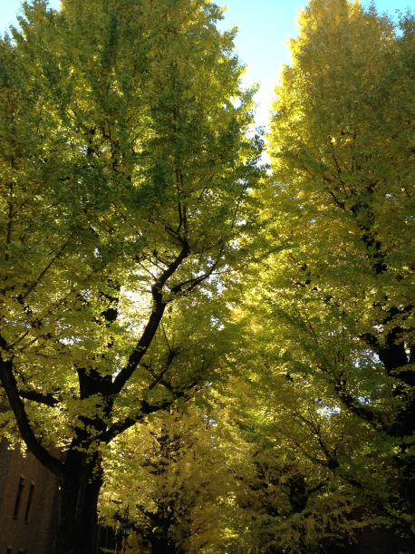
月には空気がある？ない？
ある。
©NASA
ない。
地球（ちきゅう）
月（つき）
空気（くうき）がいっぱい。
空気（くうき）がない。
地球画像の出典：気象庁ホームページ
Notes:
【操作】
最初は地球と月のみ表示される。
クリックしていくと、空気の有無の写真や説明が順次表示される。
【ねらい】
空気のない世界を想像させ、月の環境が地球とは異なることに目を向けさせる。
【説明事項】
・地球と月の環境の違い－１：空気の有無
（次の２スライドで温度と水について取り上げる）
【説明例】
地球には空気があるので、植物や動物が生きていけます。
月には空気が無いので生物はいません。アポロ宇宙飛行士が月面で活動したときには、宇宙服を着ないと息ができませんでした。

Slide 8
月の温度はどのくらい？
○○は
夏●●℃から
冬●●℃くらい。
昼は125℃、
夜はマイナス170[℃]。
地球（ちきゅう）
月（つき）
地球画像の出典：気象庁ホームページ
Notes:
【操作】
最初は地球と月のみ表示される。
クリックしていくと、説明が順次表示される。
事前に、○○には場所名を、●●には夏と冬の平均温度を記入しておく。または授業中に生徒に答えさせる。
【ねらい】
地球（その地域）の温度と月の温度を比較させ、月の環境が地球とは異なることに目を向けさせる。
【説明事項】
・地球と月の環境の違い－２：温度の違い
・日照時（昼）と日陰時（夜）の温度差の要因（空気がないので、昼と夜で温度が大きく変化する）
【説明例】※紋別市での説明例です。
月の表面で人間が暮らそうとしたら、その温度はどれくらいでしょうか？
ここ紋別は夏は20度ぐらいで、冬がマイナス5度くらいですが、月はそれより寒いと思いますか、暑いと思いますか？。。。実はどちらも正解です。月は太陽が当たっている側、すなわち昼は125度で水が沸騰するより高いです。太陽が当たっていない夜はマイナス170度ぐらいです。紋別で流氷を体験した人は大体マイナス20度くらいだったと思いますが、それよりも、もっともっと寒いのが月の夜です。月には海も空気も無いので、太陽の光が当たるとすぐ熱くなりますが、当たらないとどんどん冷えてしまいます。なので、人間が暮らすには、いろんな工夫をしないといけません。

Slide 9
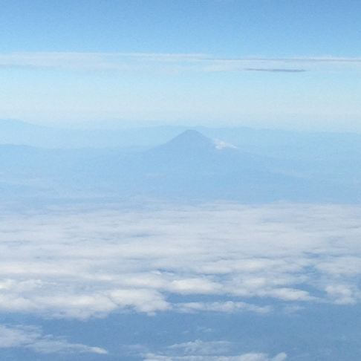
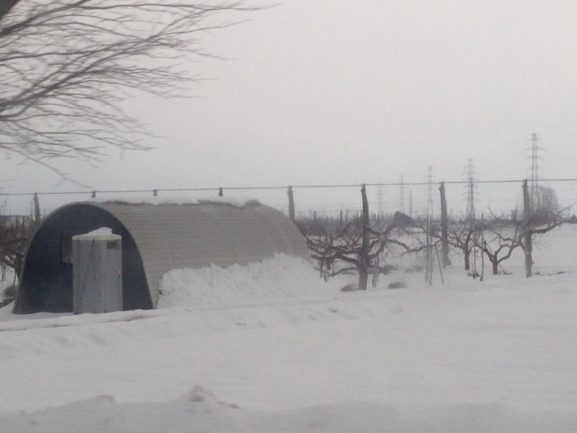
月には水や氷はある？ない？
ある。
ある?
かもしれない。
地球（ちきゅう）
月（つき）
地球画像の出典：気象庁ホームページ
Notes:
【操作】
最初は地球と月のみ表示される。
クリックしていくと、説明が順次表示される。
【ねらい】
水のない（あるいはほとんどない）世界を想像させ、月の環境が地球とは異なることに目を向けさせる。
【説明事項】
・地球と月の環境の違い－３：水の有無の違い
・月に氷が存在する可能性
【説明例】
地球には水や氷や空気がありますが、月には無いと考えられています。しかし、最近の研究では、水が氷の形であるかもしれないと考えられるようになってきました。「かぐや」が撮ってきたデータからも、もしかしたら、氷があるかもしれないという場所が見つかってきています。これからよくよく調べてみなければいけないですが、氷（水）があれば、空気を作ることができ、人間が月に行って活動できる可能性が出てきます。

Slide 10
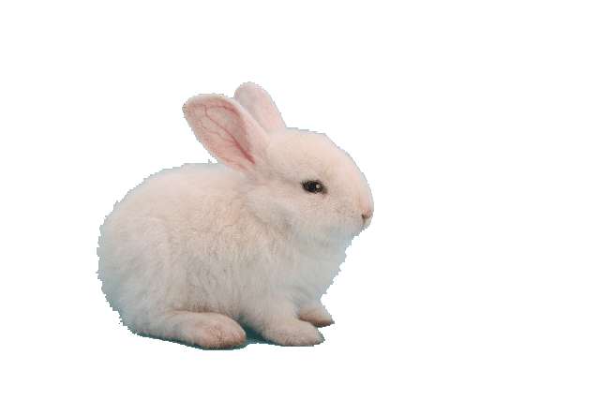
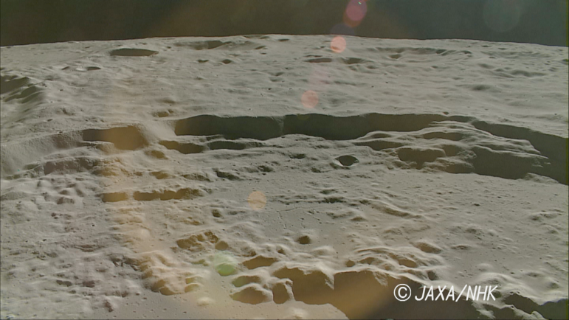
月に生き物はいる？いない？
いる。
いない。
｢うさぎ｣もいない。
地球（ちきゅう）
月（つき）
地球画像の出典：気象庁ホームページ
Notes:
【操作】
最初は地球と月のみ表示される。
クリックしていくと、説明が順次表示される。
【ねらい】
生物のいない世界を想像させ、月の環境が地球とは異なることに目を向けさせる。
【説明事項】
・地球と月の環境、生き物
【説明例】
地球に生き物はいますか？ もちろんいますね。
それでは月に生き物はいると思いますか？
月を見て、ウサギがもちつきをしている、と言いますが、さっきのスライドでみたように、月には空気がなく、水もあるかどうか分かりませんし、昼はとても暑く、夜はとても寒くなります。このような環境なので、月には生き物はいないといわれています。
これは「かぐや」が撮影した月の表面ですが、緑や水が豊かな地球と比べると、生き物は住みにくそうですね。

Slide 11
月の表面
Notes:
【ねらい】
次のスライドへの橋渡し
【説明事項】
省略
【説明例】
地球と月を比べて見てきましたが、次に月についてもう少し詳しく見ていきましょう。

Slide 12
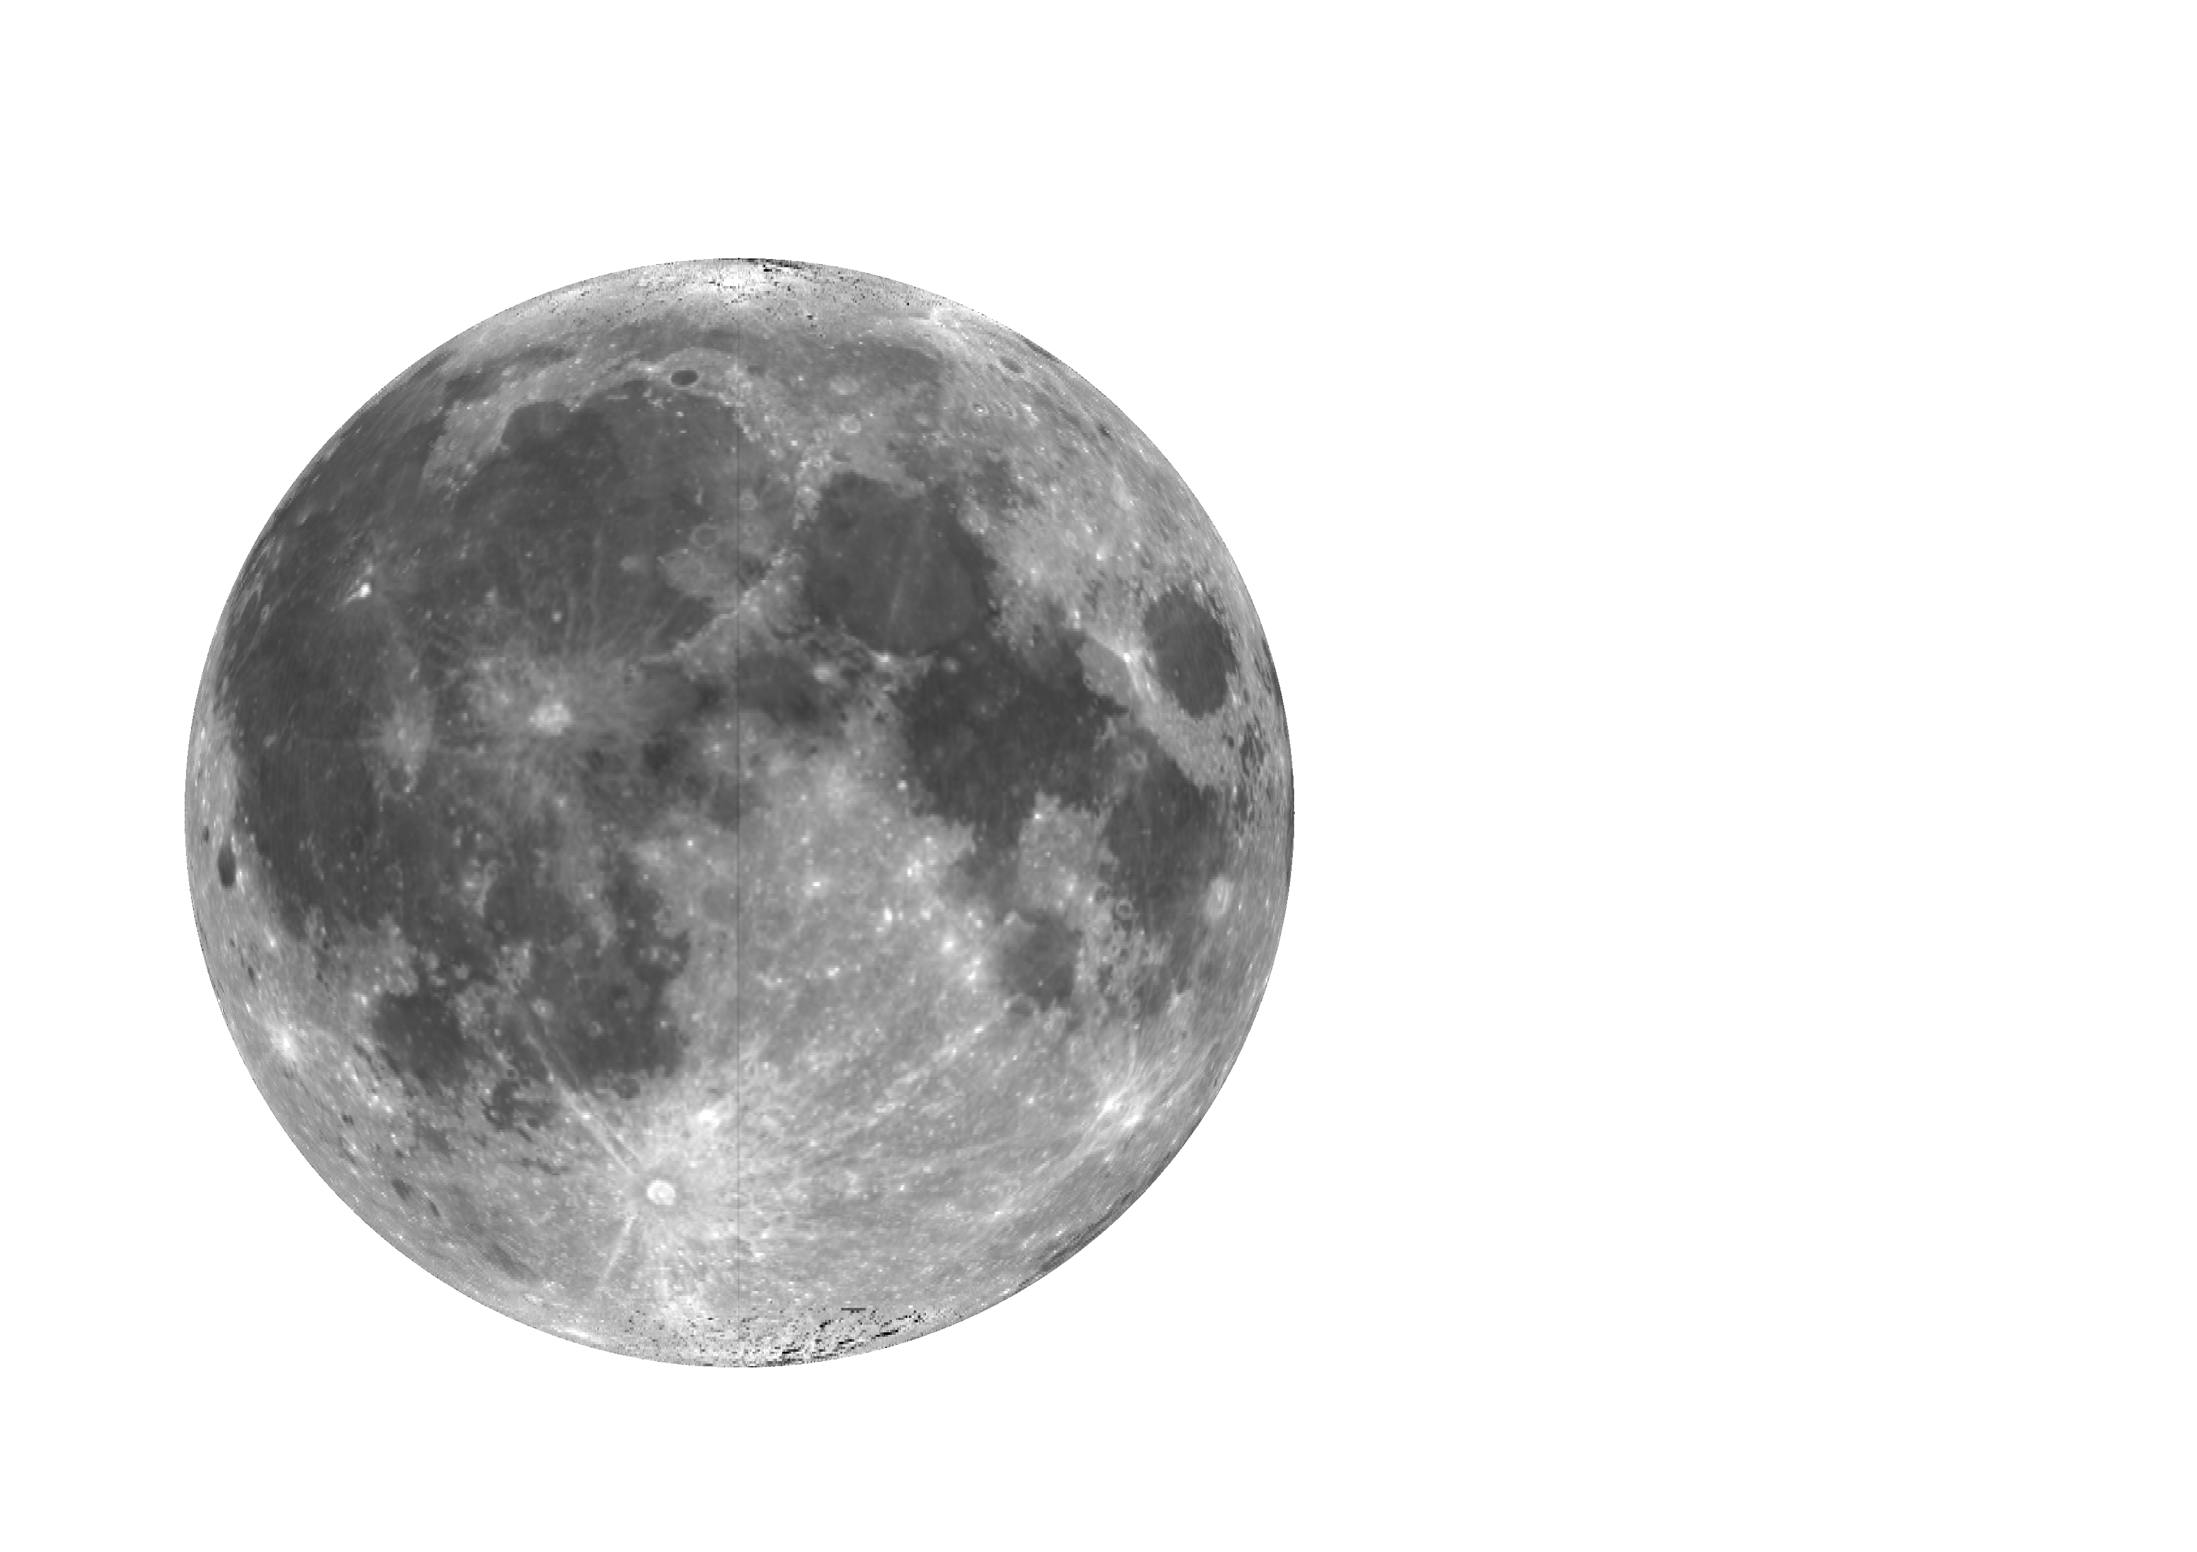
月の表面はどうなっている？
月の表面(ひょうめん)は灰色（はいいろ）をしている。よく見ると、暗い（くらい）ところと明るい（あかるい）ところがある。
Notes:
【操作】
最初は月のみ表示される。
クリックすると、説明が表示される。
【ねらい】
月の表面に濃淡の模様が見られることを意識させ、その理由を一緒に考えて、月、ひいては科学に対する興味を持たせる。
【説明事項】
・月の表面の色と模様
・地球から見た月（黄色）と実際の月（灰色）の色の違いも説明してもよい。
【説明例】
皆さんが月の絵を描くときに、黄色で塗ったりしていますが、よく見てみると、月は灰色をしています。
もっと、よくみると暗いところと明るいところがあります。それが模様のように見えるので、人間はいろんなものが見えると想像してきました。

Slide 13
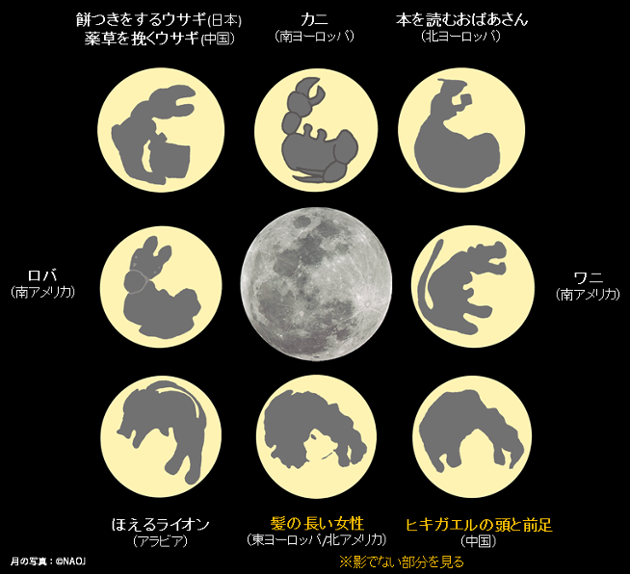
Notes:
【ねらい】
地球から見た月の模様の解釈が国によって様々なことを題材として、月の表面の濃淡模様を意識させ、その理由を一緒に考えて、月、ひいては科学に対する興味を持たせる。
【説明事項】
・地球から見える月の模様
【説明例】
地球から見ると月はいつも同じ面を向けているので、世界中どこで見てもほぼ同じ模様が見えますが、国によって様々な見方をしています。
日本では「餅をつくうさぎ」ですが、同じうさぎでも、中国では不老長寿の考えから薬草を挽くうさぎ、と異なります。
では他の国ではどうでしょう？
ヨーロッパではカニのはさみ、本を読むおばあさん、などが見えるといわれてきました。
このように、月の模様をみて、いろんなものがいると考えていました。

Slide 14

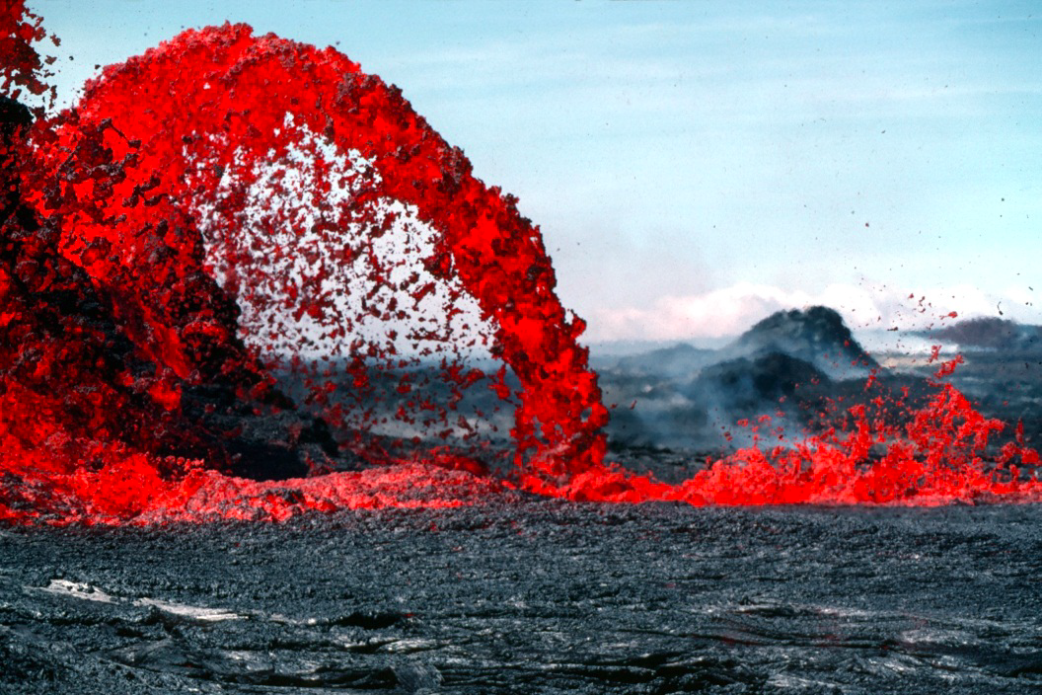
黒いもようは どうやってできた?
火山（かざん）のふん火で出てきた、
どろどろの熱いマグマ
photo by J.D. Griggs, courtesy of the U.S. Geological Survey
Notes:
【ねらい】
月の黒く見えるところと白く見えるところの違いは岩石の違いであること、および黒いところはどのようにしてできたかを理解させ、月や科学に対する興味を深めさせる。
【説明事項】
・月の誕生の様子、模様との関係
・月と地球は46億年前に誕生
【説明例】
月の表面の黒いもようは、どうやってできたのでしょう？
黒いところは火山の溶岩が流れて固まったことが分かってきました。
地球でも、溶岩が流れて固まったところは、黒っぽい石になっていることが多いです。（近くの火山等の例を提示するとわかりやすい）
※LRO（「かぐや」とは違う別の探査機）の動画を利用すると分かりやすい。次頁参照。

Slide 15
月のマグマ
【月の歴史を動画で紹介します】
（https://www.youtube.com/watch?v=UIKmSQqp8wY）
Notes:
【操作】
LRO（「かぐや」とは違う別の探査機）の動画を利用して、月の歴史を紹介すると分かりやすい。
次のURLで表示可能。
https://www.youtube.com/watch?v=UIKmSQqp8wY
【ねらい】
月の表面の模様が今のようになるまでの歴史を理解させ、月や科学に対する興味を深めさせる。
【説明事項】
・月ができてから、今に至るまでの歴史、模様との関係
【説明例】
月は地球と同じ頃、46億年ほど前にできたといわれています。そのころはドロドロに溶けている状態でした。それがだんだん冷えて、今の明るく見えるところが最初に固まったとされています。
その後、隕石が太陽系をたくさん飛びまわっていたと考えられており、月の表面や地球にも、隕石が爆撃の様にぶつかっていました。隕石がぶつかると、せっかく冷えて固まった表面が溶けて、マグマのようになってしまいました。そのあとで溶けた溶岩が固まり、「海」と呼ばれる黒い部分になったといわれています。38億年から10億年前のことです。
その後も、数は少なくなっていますが、隕石は飛びかっていますので、時々、隕石がぶつかって、月の表面にボコボコと穴があいたような状態になってきました。
この時代に、地球にもたくさん隕石が降ってきていました。その中の1つ、大きかったのが、地球上では恐竜の絶滅のきっかけとなったともされています。月にも、もし生き物がいたら、そのとき滅んでしまったかもしれません。その爆撃も一段落して今の様な月になっているというのが、これまでの月の歴史です。

Slide 16
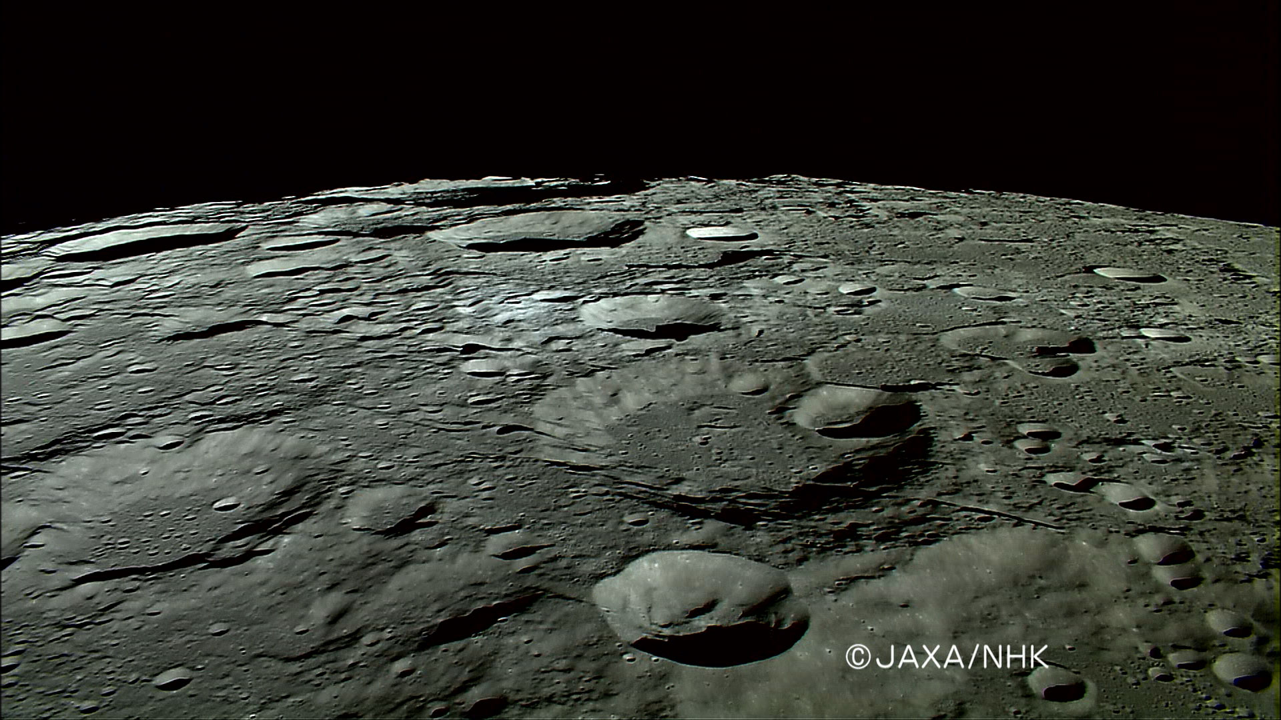
月ってどんなところ？ 表面（ひょうめん）は?
よく見ると、月の表面(ひょうめん)は、でこぼこしている。
丸い穴（まるいあな）は、空（そら）から大きな隕石（いんせき）が落ちて（おちて）きたときにできたものがほとんどで、｢クレーター｣と言われている。
Notes:
【ねらい】
実際の月の表面の状態を理解させ、月や科学に対する興味を深めさせる。
【説明事項】
・クレーター
【説明例】
よく見ると、月の表面は凸凹しています。
この凸凹のことを「クレーター」と呼んでいます。
クレーターはほとんどが隕石の衝突でできたものと言われています。
その他に、火山の噴火などでできたものもあります。

Slide 17
クレーターのできる様子
【クレーターのでき方を動画で紹介します】
（https://www.youtube.com/watch?v=5HMnA6EOAg0）
Notes:
【操作】
衝突のデモンストレーションの動画を利用して、隕石の衝突のイメージを示すと分かりやすい。
次のURLで表示可能。
https://www.youtube.com/watch?v=5HMnA6EOAg0
【ねらい】
月の表面にあるクレータのでき方を紹介し、月や科学に対する興味を深めさせる。
【説明事項】
・クレータのでき方
【説明例】
クレータができる様子を説明したのがこの動画です。何かがぶつかると、ドーンと真中から砂が吹き飛んで、縁が盛り上がりクレータができます。砂場に人がいない時にボールを勢いよくぶつけてみると、同じようなことが起こるはずです。

Slide 18
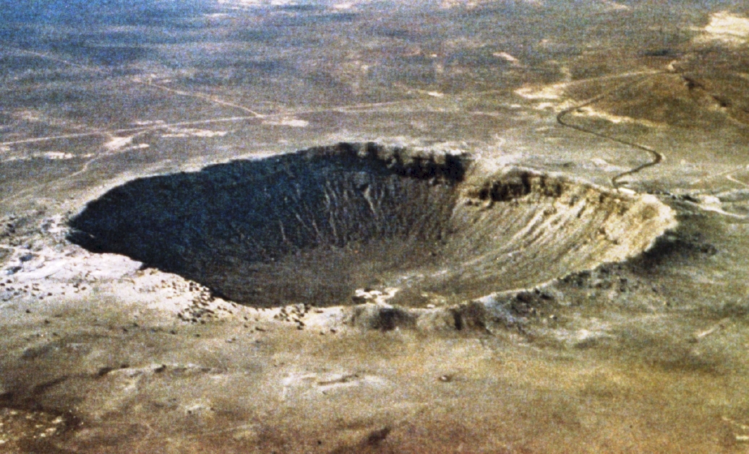
地球（ちきゅう）にもクレーターがある！
バリンジャー隕石孔（いんせきこう）(アメリカ)
約5万年前に直径50mほどの隕石（いんせき）がぶつかったあと
直径 約1.2km
深さ 170m
Notes:
【ねらい】
地球にもクレーターがあることを紹介し、身近な話題から月や科学に対する興味を深めさせる。
【説明事項】
・地球のクレータ、アメリカ
・バリンジャー隕石孔
【説明例】
月と同じころにできた地球にも、たくさんの隕石が降ってきていました。そのためクレータもできましたが、風化や地殻変動などがあって今ではほとんど地表に見ることができません。
しかし、いくつかのクレータは今も残っています。これはアメリカにあるバリンジャー・クレーターです。
できたのはだいたい5万年ぐらい前で、人間が人間になる前のクロマニヨン人の時代です。
クレータの大きさから、そこにぶつかった隕石の大きさが大体分かります。このバリンジャー・クレーターでは、直径約50mの隕石が衝突したと考えられています。
直径の50mの隕石とはとはどれくらいでしょうか？ 大人が泳ぐプールぐらいですね。
2013年にロシアに隕石が落ちましたが、その時の隕石の大きさは15mくらいだったそうです。

Slide 19
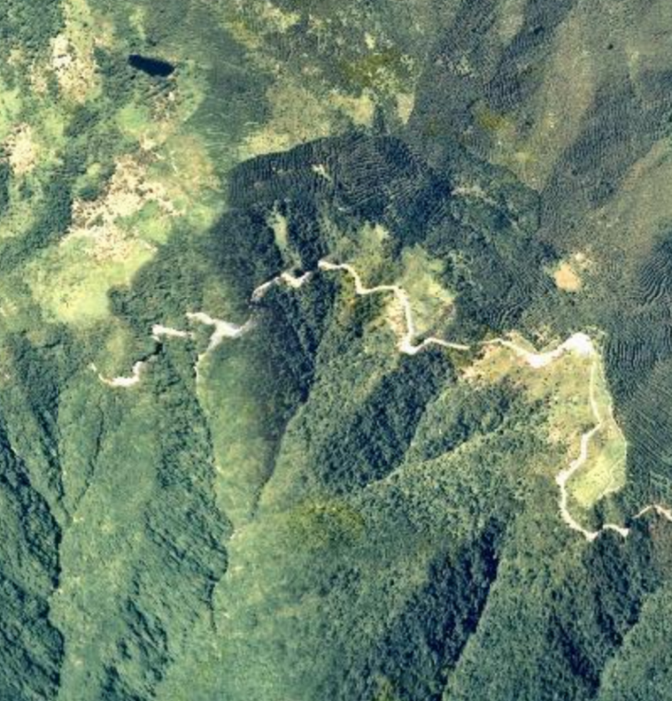
日本にもクレータはあった！
御池山（おいけやま）クレーター(長野県)
2-3万年前に直径45mほどの隕石（いんせき）がぶつかったとされる。
この付近から、隕石が衝突したときにできたと考えられる鉱物が見つかったことで、クレータと確かめられた。
900m
空中写真：地理院地図（国土交通省国土地理院）
Notes:
【操作】
クリックすると、説明が表示される。
【ねらい】
日本にも月のクレーターと同じ要因でできたクレータがあることを紹介し、身近な話題から月や科学に対する興味を深めさせる。
【説明事項】
・日本にあるクレータ
【説明例】
日本にもクレータがあります。
2-3万年ぐらい前、クロマニヨン人がもう少し進化してネアンデルタール人になったころにできたものです。
※クレーターと推測されていましたが、岩石の結晶構造の分析からほぼ確実と考えられるようになりました。

Slide 20
月の満ち欠け
Notes:
【ねらい】
次のスライドへの橋渡し
【説明事項】
省略
【説明例】
では、今度は月を地球から見てみましょう。

Slide 21
月の満ち欠け
新月
半月
満月
・・・
半月
Notes:
【操作】
クリックすると、「新月」→「半月」→「満月」→「半月」が順次表示される。
授業（説明）当日の前後の、満月や半月、新月の日付を調べておき、次の満月がいつか、などを話題にするとよい。
【ねらい】
月齢と月の見え方を確認させ、満ち欠けの原理の説明への導入とする。
【説明事項】
・月の満ち欠けと月齢
【説明例】
地球から月を見るとどのように見えますか？
昨日の月はどの形をしていましたか？
この図のように形が変わることを、「満ち欠け」といいます。
なぜ月の形が変わるのでしょうか？
月と地球と太陽がどの場所にあるかで月の形が変わります。（→次のスライドへ）

Slide 22
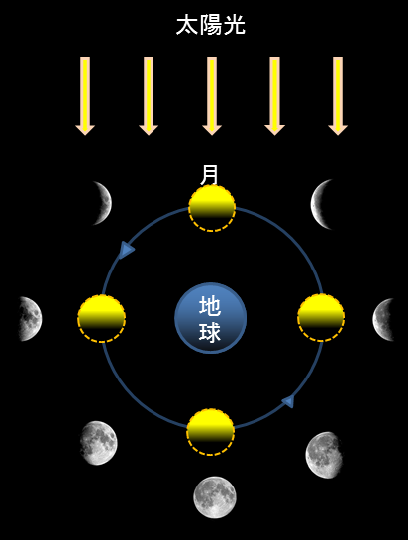
月のかたちは、なぜかわる？
（１）月は太陽（たいよう）の光に照らされて光っている。
（２）月は地球の周り（まわり）をまわっている・・・公転（こうてん）
Notes:
【操作】
最初は背景のみ表示される。
クリックしていくと、（１）の説明、（２）の説明と図が順次表示される。
【ねらい】
月の満ち欠けの原理を説明し、太陽、月、地球の位置関係によって月の見え方が変わる事実に目を向けさせる。
【説明事項】
・月の形が変化する訳
・太陽、地球、月の位置関係
【説明例】
月は地球の周りを約1か月で回っていますので、満月から1週間経つと「半月」。さらに1週間経つと、地球からは太陽が当たっていない月が見える「新月」。さらに1週間経つと、地球から見て月の右側に太陽が当たって、明るく見えます。
このように、地球から見ると、月の形が次々と変わって見えます。

Slide 23
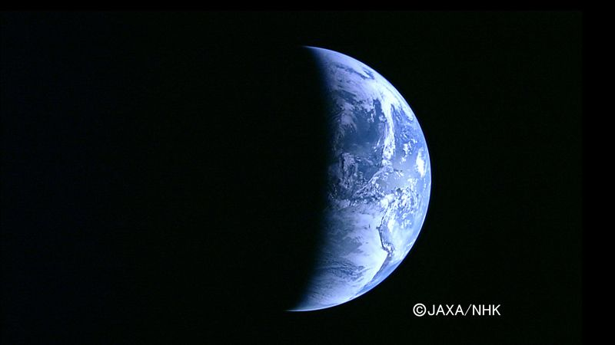
地球（ちきゅう）のかたちも，少しずつ変わって見えるの？
←満地球（まんちきゅう）
↓半地球（はんちきゅう）
@JAXA/NHK
地球画像の出典：気象庁ホームページ
Notes:
【操作】
クリックすると、説明が表示される。
【ねらい】
月と同じように、地球も満ち欠けすることを説明し、天文や科学に対する関心を高める。
【説明事項】
・太陽、地球、「かぐや」の位置関係により、「かぐや」から見た地球も月と同じように満ち欠けしていること
【説明例】
地球も外から見ると、太陽の当たっているところと当たっていないところが見えます。
これは、「かぐや」が月の上を飛びながら地球を見たものです。
太陽と地球と「かぐや」の位置によって、「満地球」に見えたり、「半地球」に見えたりします。

Slide 24
「かぐや」が調べた月の謎
＜謎１＞月はどうやってできたのか？
＜謎２＞表と裏が違うのはなぜ？
Notes:
【ねらい】
次のスライドへの橋渡し
【説明事項】
省略
【説明例】
話は変わりますが、ここで「かぐや」が何を調べようとしていたのかを見てみましょう。
＜謎１＞月はどうやってできたのか？
＜謎２＞表と裏が違うのはなぜ？
の2つです。

Slide 25
＜謎１＞月はどうやってできたのか？
地球（ちきゅう）は46億（おく）年前に小さな岩（いわ）や石（いし）の固まり（かたまり）が合体（がったい）をくりかえし、だんだん大きくなってできました。
Notes:
【操作】
このスライドから3枚は本来同じスライドです。
途中に動画を入れる想定のため、3枚に分けてあります。
【ねらい】
月や地球などの誕生の説明を通して、月、地球、太陽系などへの関心を持たせる。
【説明事項】
・月の誕生
【説明例】
月はどうやってできたのでしょう？
それを考えるために、まず地球などの太陽系の惑星や衛星の基本的なでき方を確認しましょう。
地球などは46億年前に小さな岩や石の固まりが合体をくりかえし、だんだん大きくなってできたと考えられています。
その様子を次のビデオで見てみましょう。（※時間がなければ省略）

Slide 26
地球等のでき方
【地球等の基本的なでき方を動画で紹介します】
（https://www.youtube.com/watch?v=bLLWkx_MRfk）
Notes:
【操作】
惑星のでき方をサイコロで表現した動画を利用すると分かりやすい。
次のURLで表示可能。
https://www.youtube.com/watch?v=bLLWkx_MRfk
※動画終了後は次のスライドへ続ける。
【ねらい】
月や地球などの誕生の説明を通して、月、地球、太陽系などへの関心を持たせる。
【説明事項】
・岩石のかけらなどが集まって惑星や衛星ができること
【説明例】
地球と月ができた、今から46億年前、宇宙には石のかけらだけが漂っていました。石のかけらは、散らばると、勝手に動き始めて、少しずつ少しずつ、塊ができていきます。これはその様子をサイコロを使って、コンピュータで実験してみている様子です。最初はバラバラに動いていても、時間がたつと固まってきて、そこに石のかけらが次々と集まり、惑星や衛星になります。
これが、基本的なでき方です。

Slide 27




月はどうやってできたのか？
地球（ちきゅう）は46億（おく）年前に小さな岩（いわ）や石（いし）の固まり（かたまり）が合体（がったい）をくりかえし、だんだん大きくなってできました。
→しかし、地球の周り（まわり）をまわっている月がどうやってできたのか、じつはまだよくわかっていませんが、4つの説（せつ）がかんがえられています。
①兄弟【ふたご】
‥地球と同じときに同じところで岩とか石が合体してできた。
②他人【つかまえちゃった】
‥月が別のところからとんできて、地球につかまった。
③親子(わかれちゃった)
‥地球がはやいスピードでまわっていて、ちぎれてとびだしてできた。
④ぶつかちゃった
‥大きな石のかたまりが地球にぶつかって、とびちったカケラがあつまってできた。
④の「ぶつかっちゃった」がイチバン信じられている。
Notes:
【操作】
初めに、2つ前のスライドと同じ説明が表示されています。
クリックすると、説明や図が順次表示されます。
【ねらい】
月の誕生の説明を通して、月、地球、太陽系などへの関心を持たせる。
【説明事項】
・月のでき方は兄弟説、他人説（捕獲説）、親子説（分裂説）、ジャイアント・インパクト説の4種あるとされる
【説明例】
さっきの動画で、惑星や衛星の基本的なでき方を見ました。
では、月も、同じようにしてできたのでしょうか？
月のでき方には、これまで4通りの説があります。
①地球と月が同じ時に同じところで岩と石が合体してできたのが 「ふたご」説、兄弟説。
②離れたところでそれぞれが固まったけれど、あるとき月の方が飛んできて地球の周りを回るようになった「つかまえちゃった」説、他人説。
③地球の一部がちぎれて月となった「わかれちゃった」説、親子説。
④地球が固まりかけているところに、別の石の塊がぶつかって飛び散ったかけらが集まってできた「ぶつかっちゃった」説 です。
4つの説のどれが正しいか調べている段階ですが、「ぶつかっちゃった」説が有力といわれるようになっています。
※ぶつかっちゃった説（ジャイアントインパクト説）の説明は、次の動画が分かりやすい。

Slide 28
「ぶつかっちゃった説」を見てみよう！
【「ぶつかっちゃった説」を動画で紹介します】
（http://4d2u.nao.ac.jp/t/var/download/Moon.html）
Notes:
【操作】
「ぶつかっちゃった説」（ジャイアントインパクト説）はコンピュータシミュレーション動画を利用すると分かりやすい。
次のURLで表示可能。
http://4d2u.nao.ac.jp/t/var/download/Moon.html
※上記国立天文台のページに要点の説明（画像付き）があるので、時間がない場合は説明のみ利用してもよい。
【ねらい】
月の誕生の説明を通して、月、地球、太陽系などへの関心を持たせる。
【説明事項】
・ジャイアント・インパクト説の動画説明
【説明例】
ぶつかっちゃった説は地球の固まりかけたものに別の塊がぶつかり、少し離れたところで月の塊としてでき始めたという説です。
この説が本当に正しいのかどうかは、「かぐや」のデータも使って調べているところです。

Slide 29
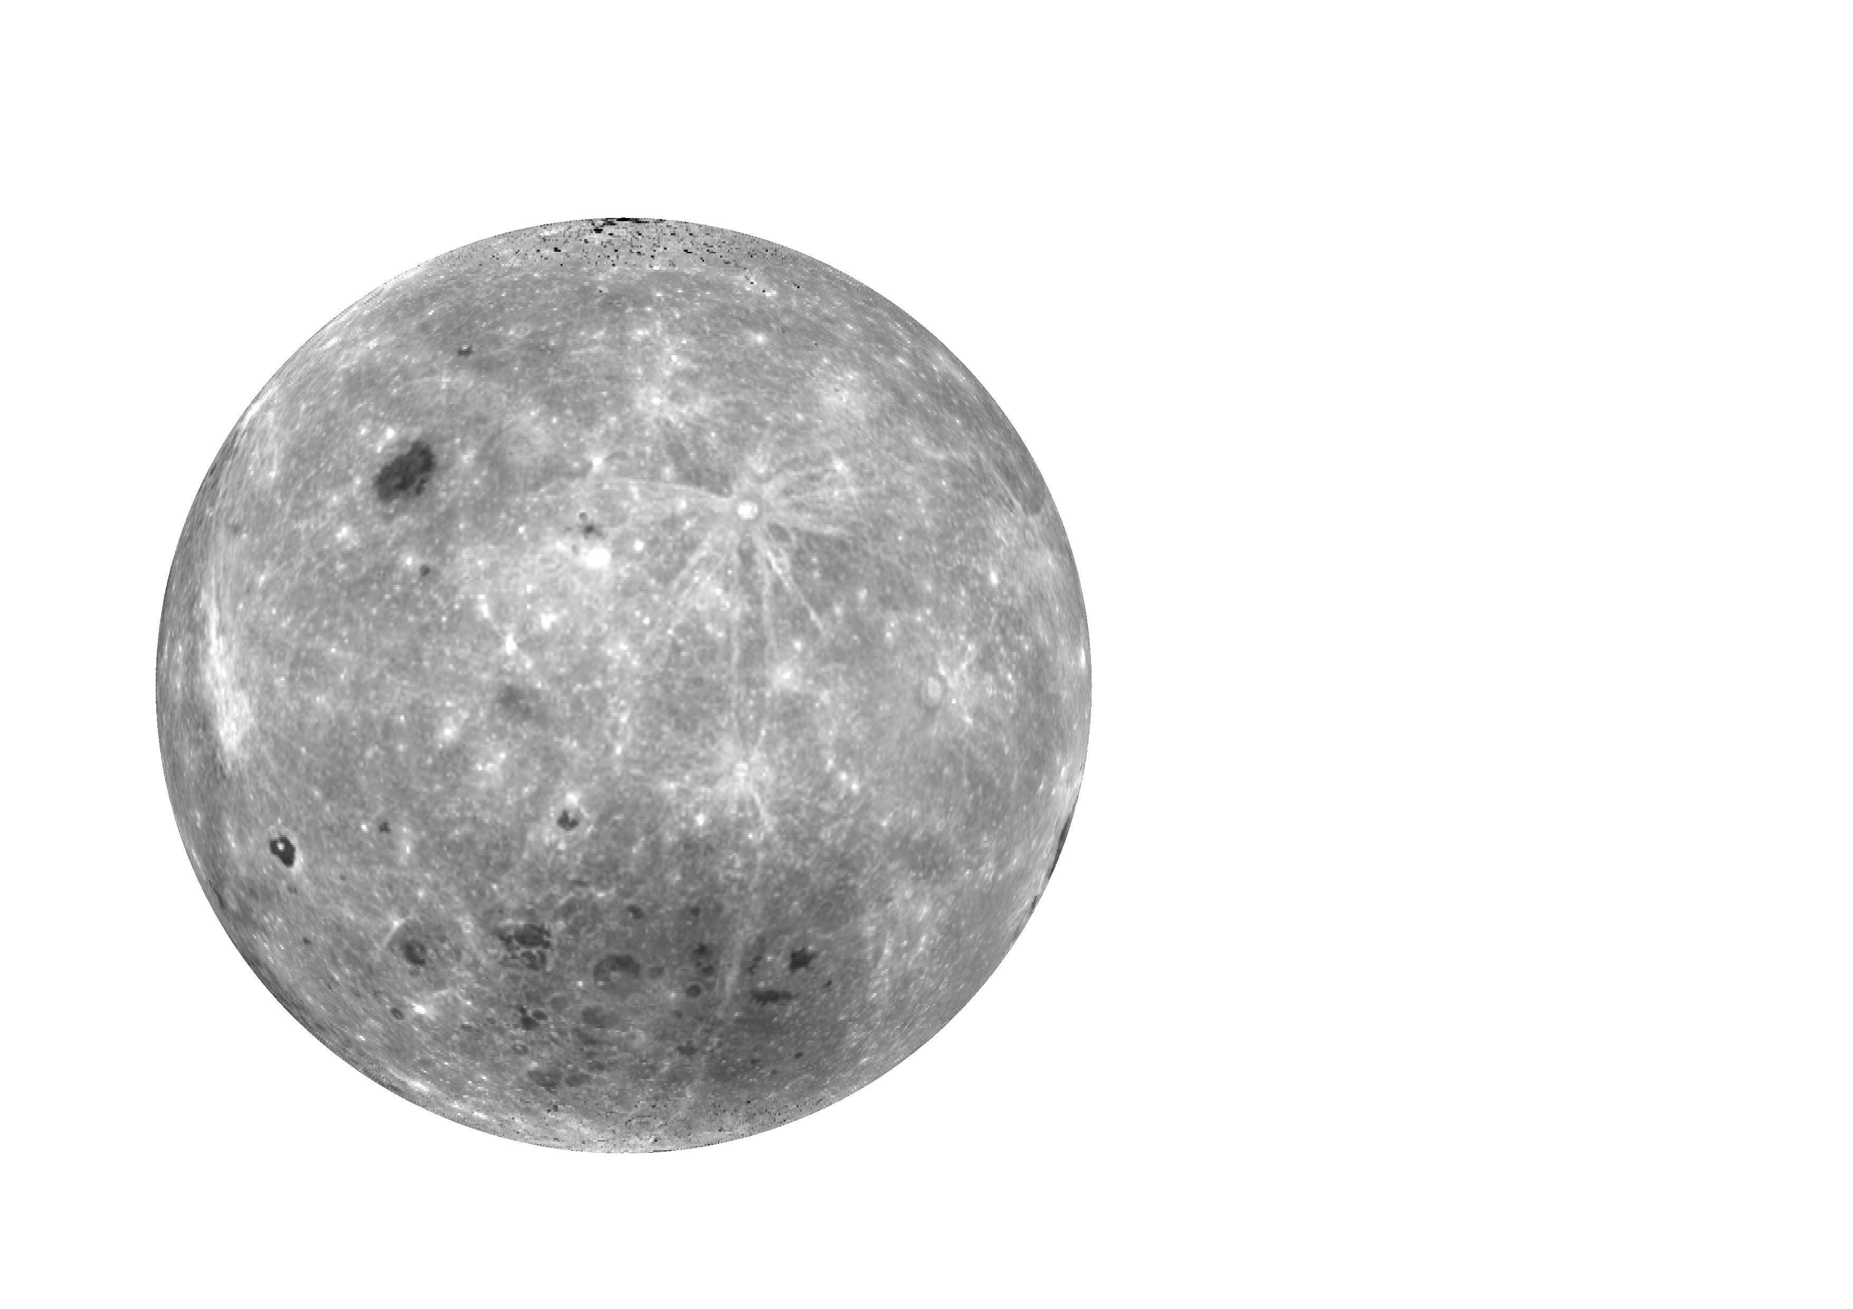
＜謎２＞表と裏が違うのはなぜ？
月の表と裏は、見た目などがとても異なっています。なぜそのような姿になったのかについては大きな謎とされており、「かぐや」もその謎を解き明かすためにいろいろな観測を行いました。
表
©NASA
©NASA
裏
Notes:
【ねらい】
月の誕生の説明を通して、月、地球、太陽系などへの関心を持たせる。
【説明事項】
・月の表と裏の様子の違いを説明し、以降の説明への導入とする。
【説明例】
地球から見ると、いつも月の同じ側が見えています。
「表」が地球から見える側、「裏」がその反対側です。
月に探査機が行くようになって初めて、月の反対側を見ることができるようになり、地球から見える側とは全く様子が違うことが分かりました。
なぜこのように違うかを、「かぐや」も調べています。
調べた結果について、この後のスライドで紹介します。

Slide 30
「かぐや」が調べた結果
Notes:
【ねらい】
次のスライドへの橋渡し
【説明事項】
省略
【説明例】
月の謎を解き明かすために、「かぐや」が調べた結果を見ていきましょう。

Slide 31
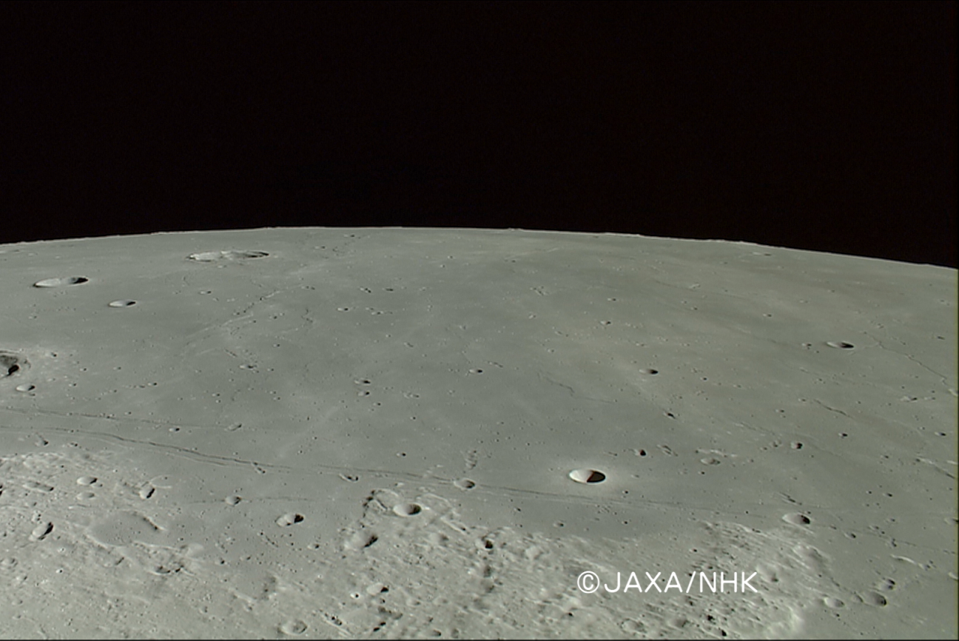
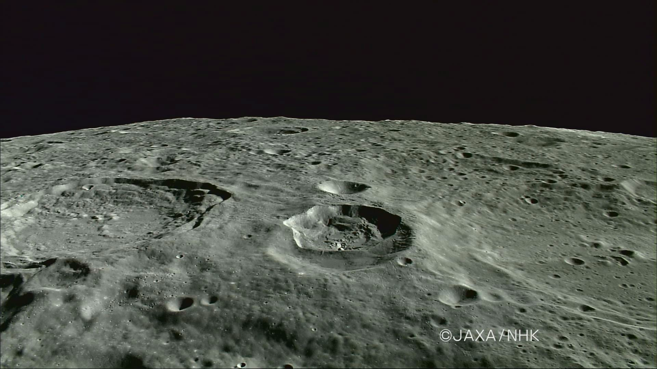
「かぐや」が調べた結果（１）
月はどんな地形（かたち）をしているか？
Notes:
【ねらい】
日本の人工衛星「かぐや」の成果を紹介し、月探査や科学技術全般への興味を持たせる。
【説明事項】
・月の表面は、大まかに、「海」と呼ばれる平坦で黒っぽい地形と、「高地」と呼ばれる起伏の激しい白っぽい地形に分けられる。
【説明例】
これは、「かぐや」のハイビジョンカメラが撮影した、月の表面の様子です。
月の表面は、右上の写真のように「海」と呼ばれる平坦で黒っぽい地形と、左下の写真のように「高地」と呼ばれる起伏の激しい白っぽい地形に分けられます。
※それぞれの拡大図は次の2枚のスライドにあります。

Slide 32
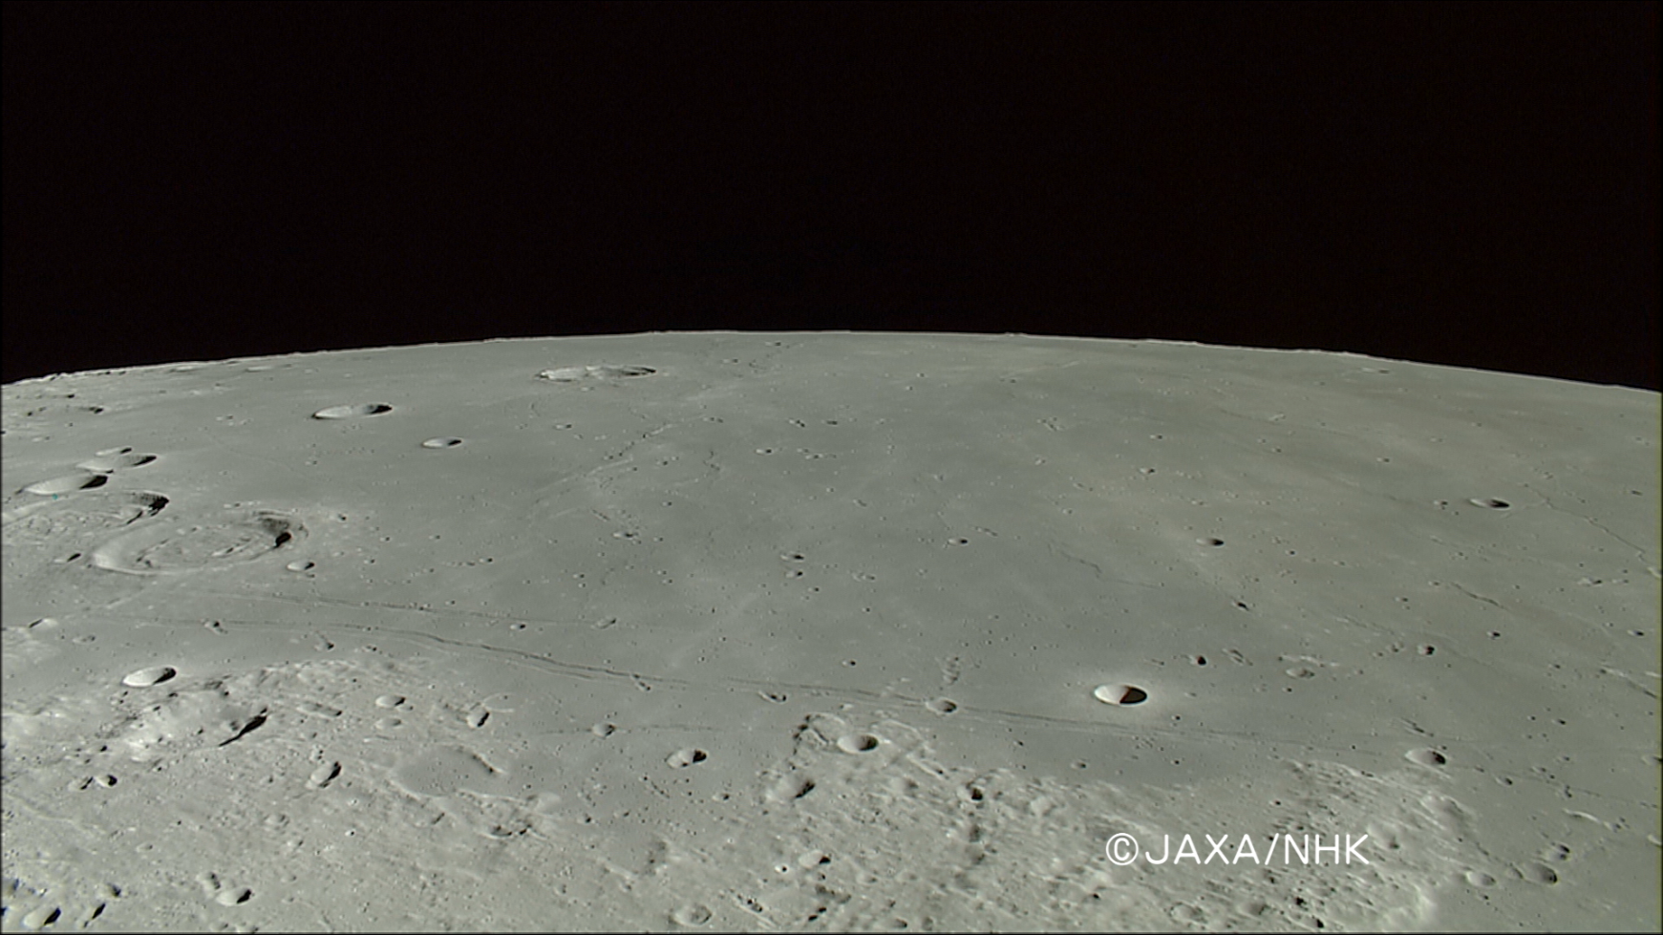
「かぐや」のデータによる月の地形
アポロ11号着陸地点付近
月の「海」と呼ばれている部分は、比較的平坦で暗い色をしています。
図は、「かぐや」のハイビジョンカメラで撮影したもので、アポロ11号が着陸した「晴れの海」が写っています。
Notes:
【ねらい】
日本の人工衛星「かぐや」の成果を紹介し、月探査や科学技術全般への興味を持たせる。
【説明事項】
・「海」と呼ばれる平坦で黒っぽい地形
【説明例】
これは、1969年に、人類が宇宙船アポロ11号に乗り、初めて月に行って着陸した場所、「晴れの海」周辺を、「かぐや」が撮影した写真です。
月の「海」と呼ばれている部分は、比較的平坦で暗い色をしています。
※あまり暗く見えないかもしれませんが、平坦で影が少ないことと、ハイビジョンカメラでコントラストが自動調整されているためです。（左手前の明るい部分と比較すると分かりやすいです。）

Slide 33
「かぐや」のデータによる月の地形
月の「海」と比べると、「高地」と呼ばれている部分は、
起伏に富んだ地形が広がっています。
Notes:
【ねらい】
日本の人工衛星「かぐや」の成果を紹介し、月探査や科学技術全般への興味を持たせる。
【説明事項】
・「高地」と呼ばれる起伏の激しい白っぽい地形
【説明例】
さっきの「海」と比べると、「高地」と呼ばれている部分は、起伏に富んだ地形が広がっています。

Slide 34
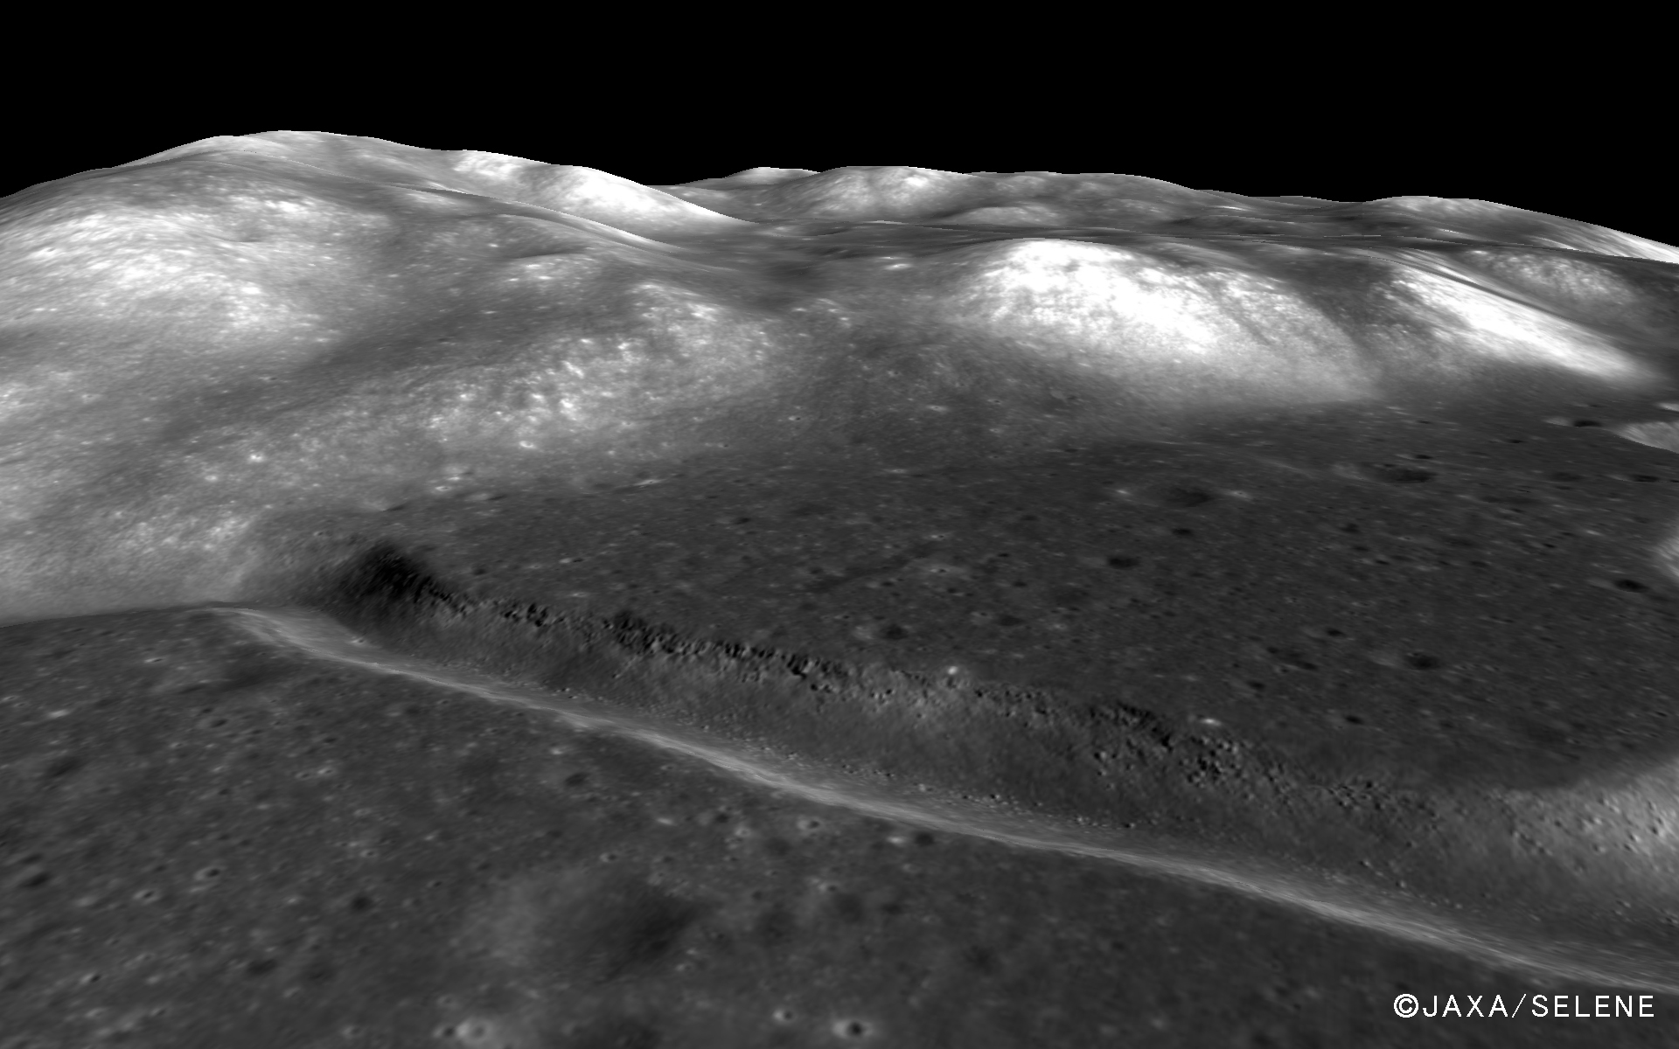
「かぐや」のデータによる月の地形
Notes:
【ねらい】
日本の人工衛星「かぐや」の成果を紹介し、月探査や科学技術全般への興味を持たせる。
【説明事項】
・月の地形を調べるために、「かぐや」では立体視のためのデータも取得している。
【説明例】
「かぐや」の地形カメラは、同じ場所を少し違う方向から見た映像を取得します。
それらを組み合わせると、地形を立体的に表示することができ、鳥瞰図という鳥が空から見たような図を作成することができます。
このようなデータも、月の地形の調査に使われています。
※画像は、アポロ15号着陸地点のもの。

Slide 35
「かぐや」のデータによる月の地形
【フライスルー動画 https://www.youtube.com/watch?v=mGawWfxTfB8&list=PL25A9AECB2D213E35&index=24】
Notes:
【操作】
フライスルー動画を利用すると分かりやすい。
次のURLで表示可能。
https://www.youtube.com/watch?v=mGawWfxTfB8&list=PL25A9AECB2D213E35&index=24
【ねらい】
日本の人工衛星「かぐや」の成果を紹介し、月探査や科学技術全般への興味を持たせる。
【説明事項】
・月の地形を調べるために、「かぐや」では立体視のためのデータも取得している。それを利用して、立体視の動画（フライスルー動画）が作成できる。
【説明例】
さっきのような鳥瞰図を動画にしたものです。
遊覧飛行をするように、地形を見ることができます。
このクレータは「ティコクレータ」といい、月のクレータの中では大きい方で、大きいクレータによくある中央丘があります。
※ティコクレータは、後のスライドにも出てきます。

Slide 36
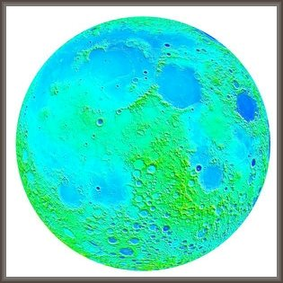
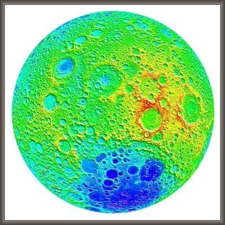
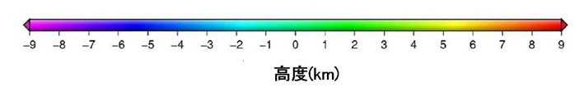
「かぐや」のデータによる月の地形
月の全球標高マップ
月の表側
月の裏側
一番高い場所
一番低い場所
Notes:
【ねらい】
日本の人工衛星「かぐや」の成果を紹介し、月探査や科学技術全般への興味を持たせる。
【説明事項】
・「かぐや」ではレーザ高度計により標高を計測している。
・その結果、月の表と裏では、標高の特徴が異なることが分かった。
【説明例】
前のスライドまでは、「かぐや」が撮影した写真でしたが、これは「レーザ高度計」という機械を使って、標高を調べた結果です。
月の表側は、低いところで約-3000m、高いところで約3000mですが、裏側では、約-9000mから約11000mまでと、差が大きくなっています。
月で一番高いところと一番低いところは、両方とも月の裏側にありました。
月の最低点（Antoniadiクレータの内部）
月の最高点（Dirichlet-Jackson盆地の南端）
では、地球と比べて見ましょう。（→ 次のスライドへ続く）
※月の標高は、表面の凹凸の平均値を0mとして表現します。海がないので、海抜の概念はありません。

Slide 37
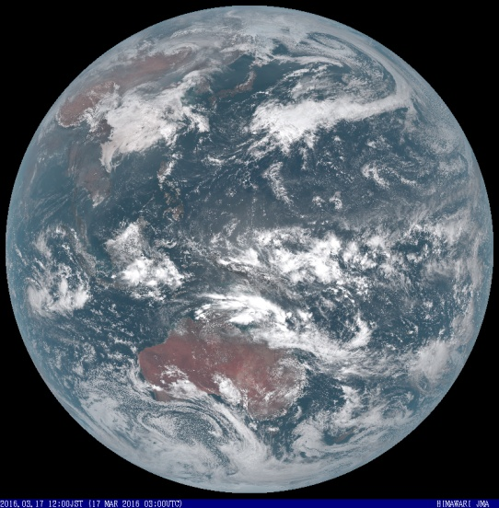

月と地球の地形（１）
地球画像の出典：気象庁ホームページ
地球：半径約6738km
月：半径約1737km
地球の半径は月の半径の四倍弱
月の最高点
10750m
チョモランマ山頂
8848m
高低差は地球も月も
ほぼ同じ、約20000m（20km）
チャレンジャー海淵
（マリアナ海溝）
10911m
月の最低点
9060m
Notes:
【ねらい】
大きさに対する表面の凹凸の程度を、月と地球で比較して、類似点、相違点を確認させ、月への関心を高める。
【説明事項】
・地球の最高点と最低点との標高差と、月のそれは、ほぼ同じ（いずれも約20000m）。
・しかし、地球の直径は、月の約3.7倍なので、大きさに対する表面の凹凸の程度は、月の方が大きい。
（※要因の1つは、地球では風化があるためといわれている。）
【説明例】
地球で一番高いところはどこでしょう？ その標高はどのくらいですか？ （スライドを隠して生徒に答えさせるとよい。正解はスライドの通り。）
地球で一番低いところはどこでしょう？ その標高はどのくらいですか？ （スライドを隠して生徒に答えさせるとよい。正解はスライドの通り。）
一番高いところと一番低いところの差は何万m位でしょう？ （スライドを隠して生徒に答えさせるとよい。正解はスライドの通り。）
前のスライドにあったように、月の一番高いところは約11000m、一番低いところは約-9000mでした。
その差は？ （生徒に答えさせるとよい。正解はスライドの通り。）
地球も月も、一番高いところと一番低いところの差は約2万mで同じですね。
でも、最初の方で確認したように、地球の大きさ（半径）は月の4倍近くあります。
ですから、全体の大きさに対しては、月の方がでこぼこが大きいということになりますね。

Slide 38
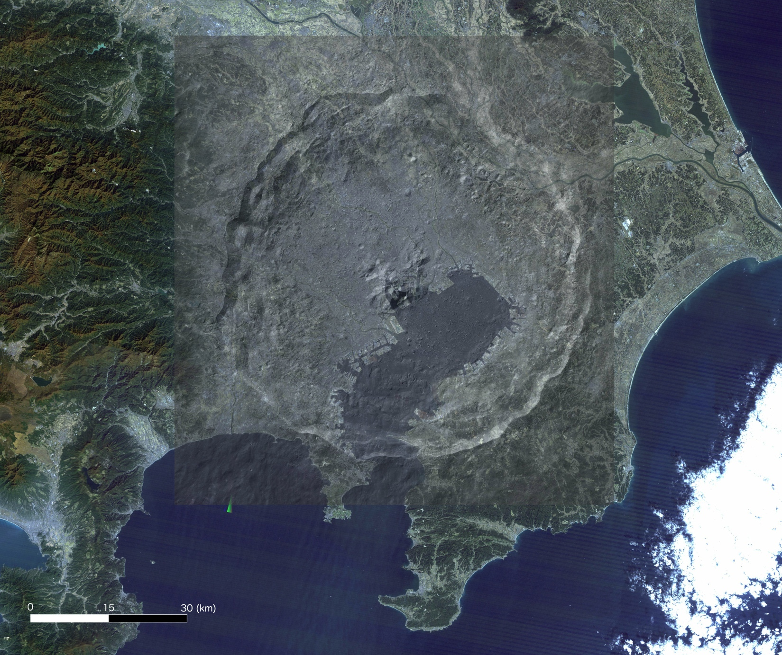
月と地球の地形（２）
月の表側
月の裏側
「かぐや」が捉えた月の「ティコクレータ」
関東平野との大きさ比較
USGS/NASA Landsat
Notes:
【操作】
このスライドでは関東平野、次のスライドでは北海道との比較を行えるので、適宜選択してお使いください。
【ねらい】
月のクレータの大きさを日本と比較して実感させ、月への関心を高める。
【説明事項】
・月のクレータ（ティコクレータ）の大きさを、地球上のなじみのある場所との比較で説明する。
【説明例】
ティコクレータは直径約84kmです。
関東平野と重ねて大きさを比べてみましょう。

Slide 39
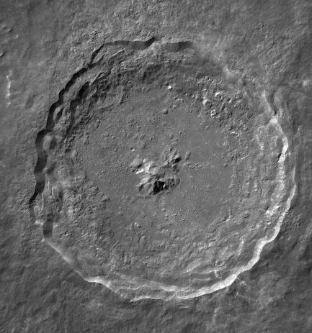
月と地球の地形（２）
©JAXA/SELENE
0
100(km)
「かぐや」が捉えた月の「ティコクレータ」
北海道との大きさ比較
NASA MODIS
Notes:
【ねらい】
月のクレータの大きさを日本と比較して実感させ、月への関心を高める。
【説明事項】
・月のクレータ（ティコクレータ）の大きさを、地球上のなじみのある場所との比較で説明する。
【説明例】
ティコクレータは直径約84kmです。
北海道と重ねて大きさを比べて見ましょう。

Slide 40
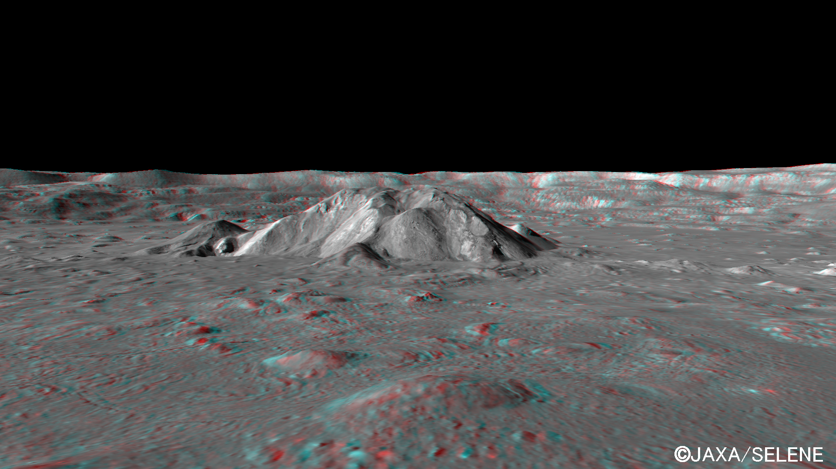
月と地球の地形（３）
中央丘の高さ：約2500m
Notes:
【ねらい】
月のクレータの中央丘の大きさを日本の山と比較して実感させ、月への関心を高める。
【説明事項】
・月のクレータ（ティコクレータ）の中央丘の高さを、地球上のなじみのある場所（富士山）との比較で説明する。
【説明例】
ティコクレータの中央丘の高さは約2500mです。
次のスライドの富士山と比較してみましょう。
※表示上の縮尺は合わせてありません。

Slide 41
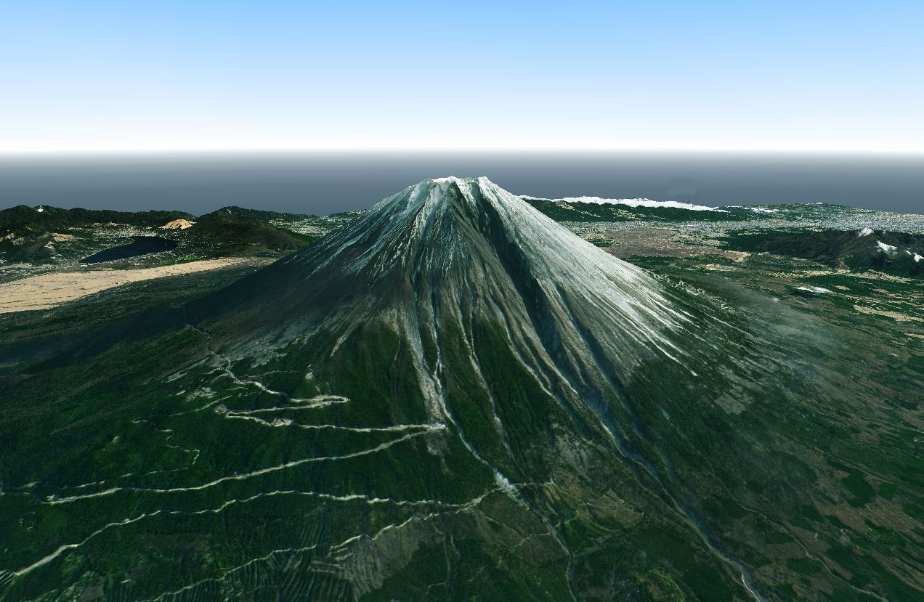
月と地球の地形（３）
富士山の高さ：3776m
Notes:
【操作】
前のスライドと一緒にお使いください。
【ねらい】
月のクレータの中央丘の大きさを日本の山と比較して実感させ、月への関心を高める。
【説明事項】
・月のクレータ（ティコクレータ）の中央丘の高さを、地球上のなじみのある場所（富士山）との比較で説明する。
【説明例】
富士山の高さは3776mです。
ティコクレータの中央丘と比較してみましょう。
※表示上の縮尺は合わせてありません。

Slide 42
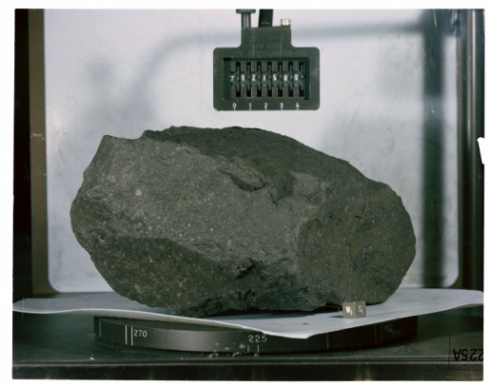
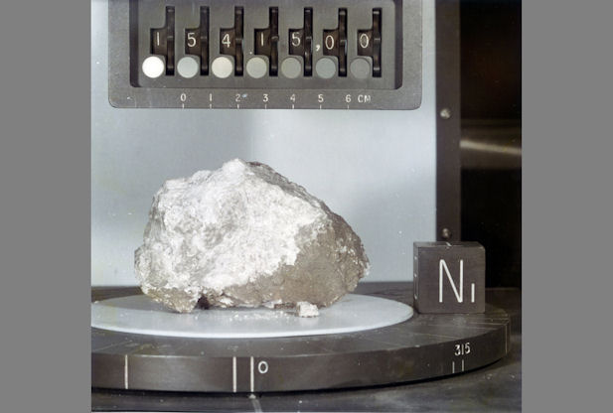
「かぐや」が調べた結果（２）
月はどんなもので、できているのか？
©NASA
©NASA
アポロ宇宙飛行士が持って帰った石
©NASA
©NASA
Notes:
【ねらい】
日本の人工衛星「かぐや」の成果を紹介し、月探査や科学技術全般への興味を持たせる。
【説明事項】
・（再掲）月の表面は、大まかに、「海」と呼ばれる平坦で黒っぽい地形と、「高地」と呼ばれる起伏の激しい白っぽい地形に分けられる。
・黒っぽいところは黒っぽい石で、白っぽいところは白っぽい石でできており、その組成もわかっている。
・以上は「かぐや」の観測以前に分かっていたことで、月全球の組成を「かぐや」が調べた。（→次の3枚のスライドへつながる）
【説明例】
月にはうさぎの模様がありますが、それは黒っぽくて「海」と呼ばれる場所でしたね。
月の黒っぽいところは黒っぽい石で、白っぽいところは白っぽい石でできています。
これは、1969年から数年の間に、アポロ宇宙飛行士が月から持って帰ってきた石によって確かめられました。
黒っぽい石や白っぽい石を分析して、それぞれ何でできているのかも確かめられました。
月全体の黒っぽいところや白っぽいところも、同じようにできているのかを、「かぐや」が調べています。（→次のスライドへ）

Slide 43
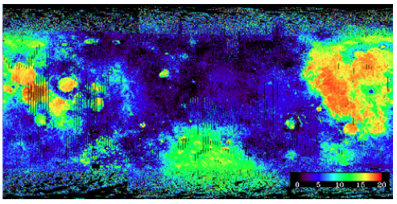
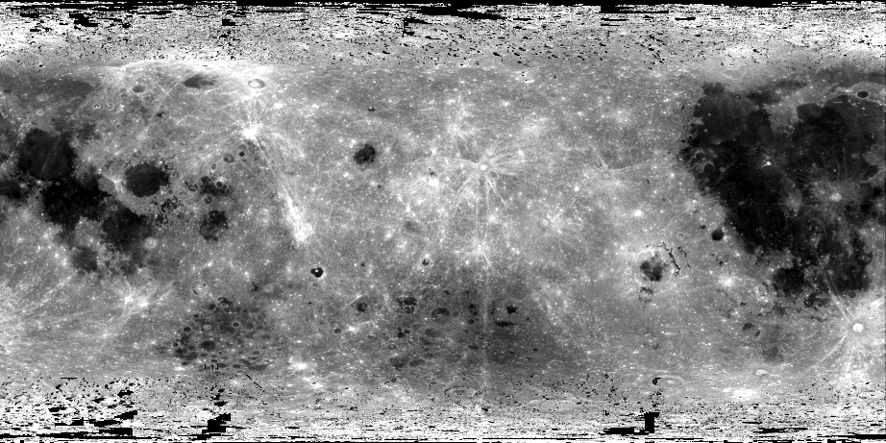
月の組成（全球の鉄濃度の分布）
Notes:
【ねらい】
日本の人工衛星「かぐや」の成果を紹介し、月探査や科学技術全般への興味を持たせる。
【説明事項】
・月全球の鉄の分布。「海」に多く、「高地」に少ない。
・将来、月を利用する場合の参考情報となる（資源としての利用を考える意見もある）。
【説明例】
上は、月の表面の鉄（正確には酸化鉄FeO2）の分布です。
下は、これまで見てきたのと同じ、月の表面の写真です。
鉄は、黒っぽいところつまり「海」で多く、白っぽいところつまり「高地」では少ないことが分かります。
※鉄、トリウム、ウランは、いずれも重い元素です。
※鉄の画像と、トリウム・ウランの画像は、左右方向の位置が異なります。

Slide 44
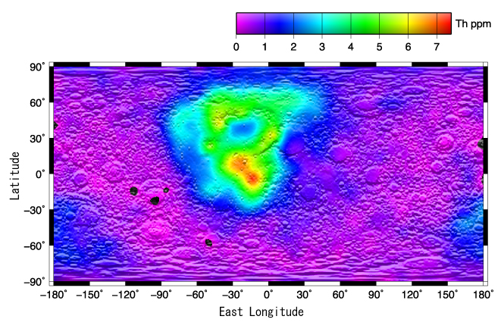
月の組成（全球のトリウム濃度の分布）
Notes:
【ねらい】
日本の人工衛星「かぐや」の成果を紹介し、月探査や科学技術全般への興味を持たせる。
【説明事項】
・月全球のトリウムの分布。「海」に多く、「高地」に少ない。
・トリウムは、月の地殻を作ったと考えられるマグマから最初に晶出する鉱物にはあまり含まれないため、トリウム濃度の低い地殻が古い地殻ではないかと考えられている。このため、トリウム元素の分布を調べることで、月の形成過程について情報を得る事ができる。
【説明例】
トリウムは、月の黒っぽいところつまり「海」で多く、白っぽいところつまり「高地」では少なくなっています。
※鉄、トリウム、ウランは、いずれも重い元素です。
※鉄の画像と、トリウム・ウランの画像は、左右方向の位置が異なります。

Slide 45
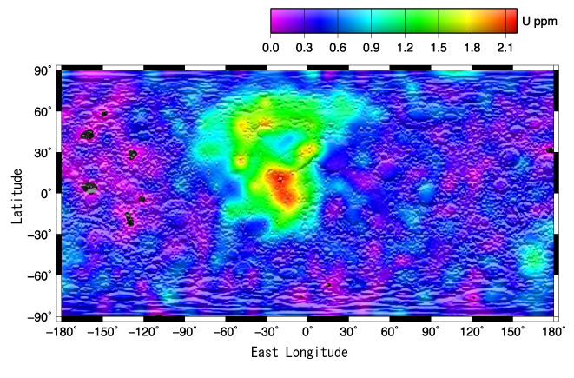
月の組成（全球のウラン濃度の分布）
Notes:
【ねらい】
日本の人工衛星「かぐや」の成果を紹介し、月探査や科学技術全般への興味を持たせる。
【説明事項】
・月全球のウランの分布。「海」に多く、「高地」に少ない。
・トリウムと同様に、マグマから最初に晶出する鉱物にはあまり含まれないため、ウランの分布を調べる事で、月の形成過程についての情報を得る事ができる。
【説明例】
ウランは、月の黒っぽいところつまり「海」で多く、白っぽいところつまり「高地」では少なくなっています。
※鉄、トリウム、ウランは、いずれも重い元素です。
※鉄の画像と、トリウム・ウランの画像は、左右方向の位置が異なります。

Slide 46
「かぐや」が調べた結果（３）
月の環境はどうなっているのか？
Notes:
【ねらい】
次のスライドへの橋渡し
【説明事項】
省略
【説明例】
月の地形と組成について、「かぐや」の調べた結果を見てきました。
ここでは、月の環境について見てみましょう。

Slide 47
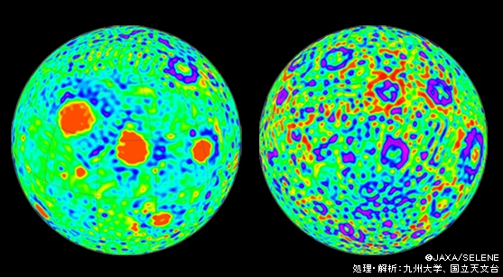
月の重力場の様子
「かぐや」の観測によって、
月の裏側について初めて詳細な重力場を計測できました。
Notes:
【ねらい】
日本の人工衛星「かぐや」の成果を紹介し、月探査や科学技術全般への興味を持たせる。
【説明事項】
・月全球の重力異常の分布。
・月の表側に正の重力異常（→地下に周囲よりも重い物質があると考えられる）、裏側に負の重力異常（→地下に周囲よりも軽い物質があると考えられる）が多い。
【説明例】
このように詳細な重力異常の分布を、月全球で観測したのは、「かぐや」が初めてです。
「かぐや」は、2つの子衛星と協力して月の周りを回りながら電波を中継し地球に送信したので、月の裏側の詳細な情報が得られました。
表面を撮影した写真では月の表面のことしか分かりませんが、重力異常には地下に関する情報が含まれているので、重力異常を調べることにより、地下の様子を推測することができます。

Slide 48
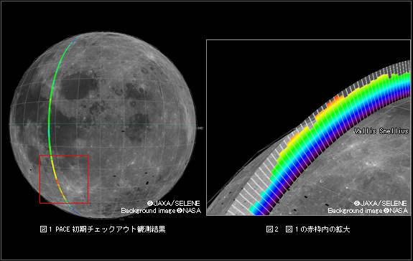
月の周りのプラズマの様子
Notes:
【ねらい】
日本の人工衛星「かぐや」の成果を紹介し、月探査や科学技術全般への興味を持たせる。
【説明事項】
・「かぐや」に搭載された、プラズマ観測装置（PACE）による観測結果。
・月周辺の太陽風に含まれるイオンの量を表している。
【説明例】
「かぐや」に搭載された、プラズマ観測装置（PACE）による観測結果です。
月周辺の太陽風に含まれるイオンの量を表しています。
月の地形や地下のことだけではなく、このように表面付近の環境の観測も行っています。

Slide 49
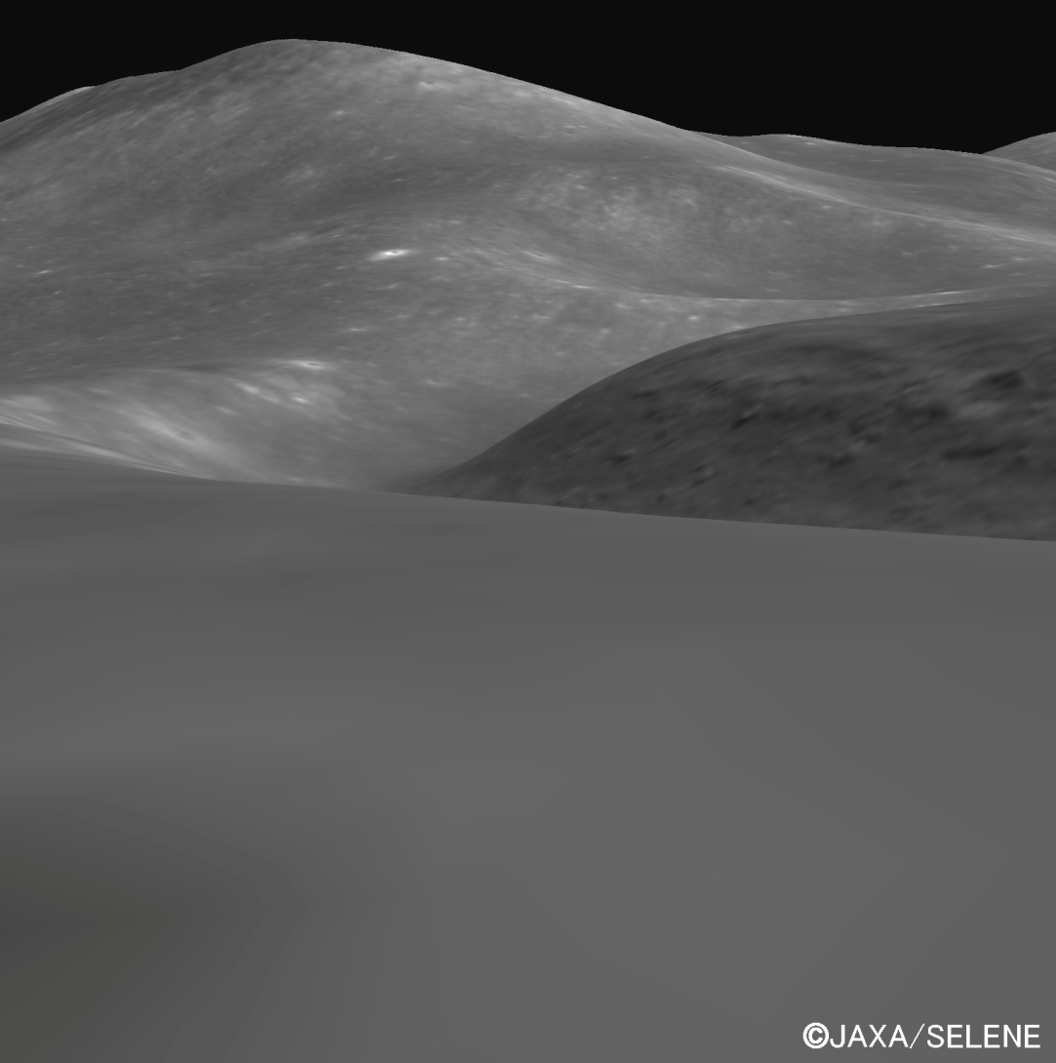
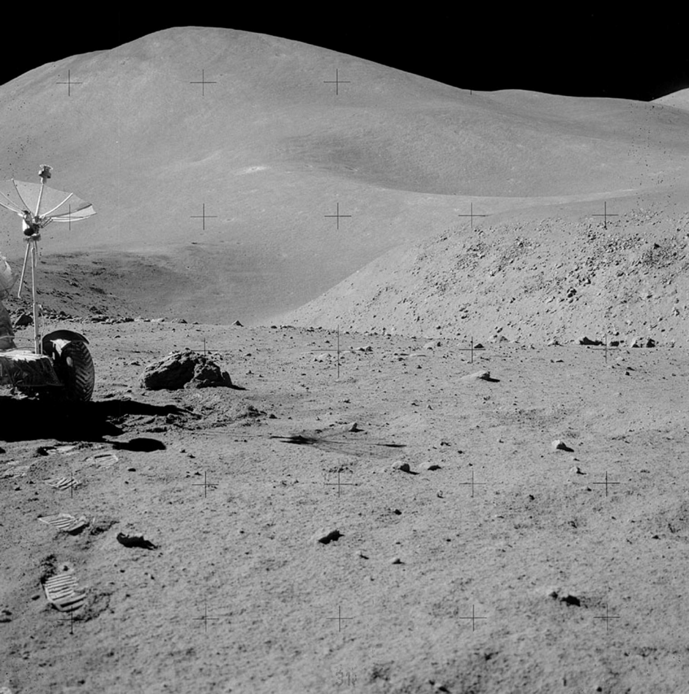
アポロ宇宙飛行士の視点の再現
かぐやデータによる3D画像
アポロ宇宙飛行士が撮影した写真
©NASA
Notes:
【ねらい】
日本の人工衛星「かぐや」の成果を紹介し、月探査や科学技術全般への興味を持たせる。
【説明事項】
・「かぐや」のデータを利用した鳥瞰図の利用例。
【説明例】
地形カメラのデータからは、視点を自由に変えた3次元画像を作成することができます。図は、アポロ15号の宇宙飛行士が撮影した写真（右）と同じ風景を地形カメラの立体視画像から作成したものです（左）。地形カメラの立体視画像では、宇宙飛行士の撮った写真に写っている小さな岩塊や月面車などの小さいものは再現されていませんが、遠方の山々の形や丘のようななだらかな地形はほぼ忠実に表現されており、地形カメラの観測精度が高いことがよくわかります。
※アポロ疑惑（アポロ宇宙飛行士は月に着陸していないという見解）に対し、アポロ宇宙飛行士が撮影した写真が月のものであることは確からしいと説明する材料になり得ます。

Slide 50
「かぐや」の運用
「かぐや」は2007年9月15日に打ち上げられ、10月4日に月を回る軌道に投入されたのち、およそ一年半にわたって月の周りを回りながら数多くの観測を行いました。
2009年6月11日、「かぐや」は月の裏側の南極に近い場所へ制御落下されました。
【制御落下直前までの観測データによる動画 http://wms.selene.darts.isas.jaxa.jp/selene_viewer/jpn/observation_mission/tc/037/tc_037_last_operation.html】
Notes:
【操作】
制御落下の説明をした後で、「かぐや」が制御落下の直前まで観測していたデータから作成した動画を再生すると分かりやすい。
次のURLで表示可能。
http://wms.selene.darts.isas.jaxa.jp/selene_viewer/jpn/observation_mission/tc/037/tc_037_last_operation.html
【ねらい】
日本の人工衛星「かぐや」の運用の締めくくりを紹介し、月探査や科学技術全般への興味を持たせる。
【説明事項】
・「かぐや」の制御落下。
【説明例】
「かぐや」は2007年9月15日に打ち上げられ、10月4日に月を回る軌道に投入されたのち、およそ一年半にわたって月の周りを回りながら数多くの観測を行いました。
2009年6月11日、「かぐや」は月の裏側の南極に近い場所へ制御落下されました。次のスライドで落下地点の位置をご紹介します。

Slide 51
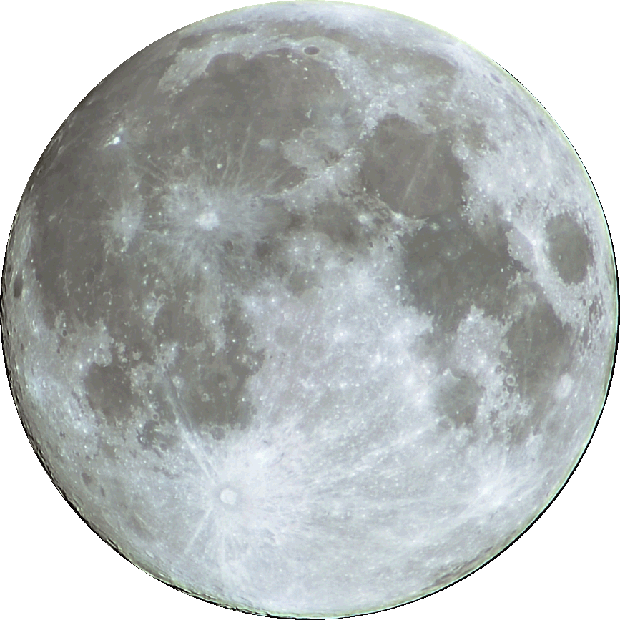
かぐやの眠っている場所
Notes:
【ねらい】
日本の人工衛星「かぐや」の運用の締めくくりを紹介し、月探査や科学技術全般への興味を持たせる。
【説明事項】
・月の南極付近に「かぐや」が制御落下されたこと。
【説明例】
現在、「かぐや」は月の南極に近い、このあたり、地球からはちょっと見えない位置にいます。

Slide 52
おわりに
「かぐや」の取得したデータを使って、今回ご紹介したのはごく一部ですが、沢山の科学成果があげられています。
いまでも世界中で「かぐや」のデータを使った研究が続けられており、これからも新しい発見があると期待されています。
次に月を見上げたときに、そこに、たくさんのデータを集めてくれた「かぐや」がいるんだな、と思って空を眺めてみませんか・・・？
Notes:
【ねらい】
省略
【説明事項】
省略
【説明例】
「かぐや」の取得したデータを使って、今回ご紹介したのはごく一部ですが、沢山の科学成果があげられています。
いまでも世界中で「かぐや」のデータを使った研究が続けられており、これからも新しい発見があると期待されています。
次に月を見上げたときに、そこに、たくさんのデータを集めてくれた「かぐや」がいるんだな、と思って空を眺めてみませんか？

Slide 53
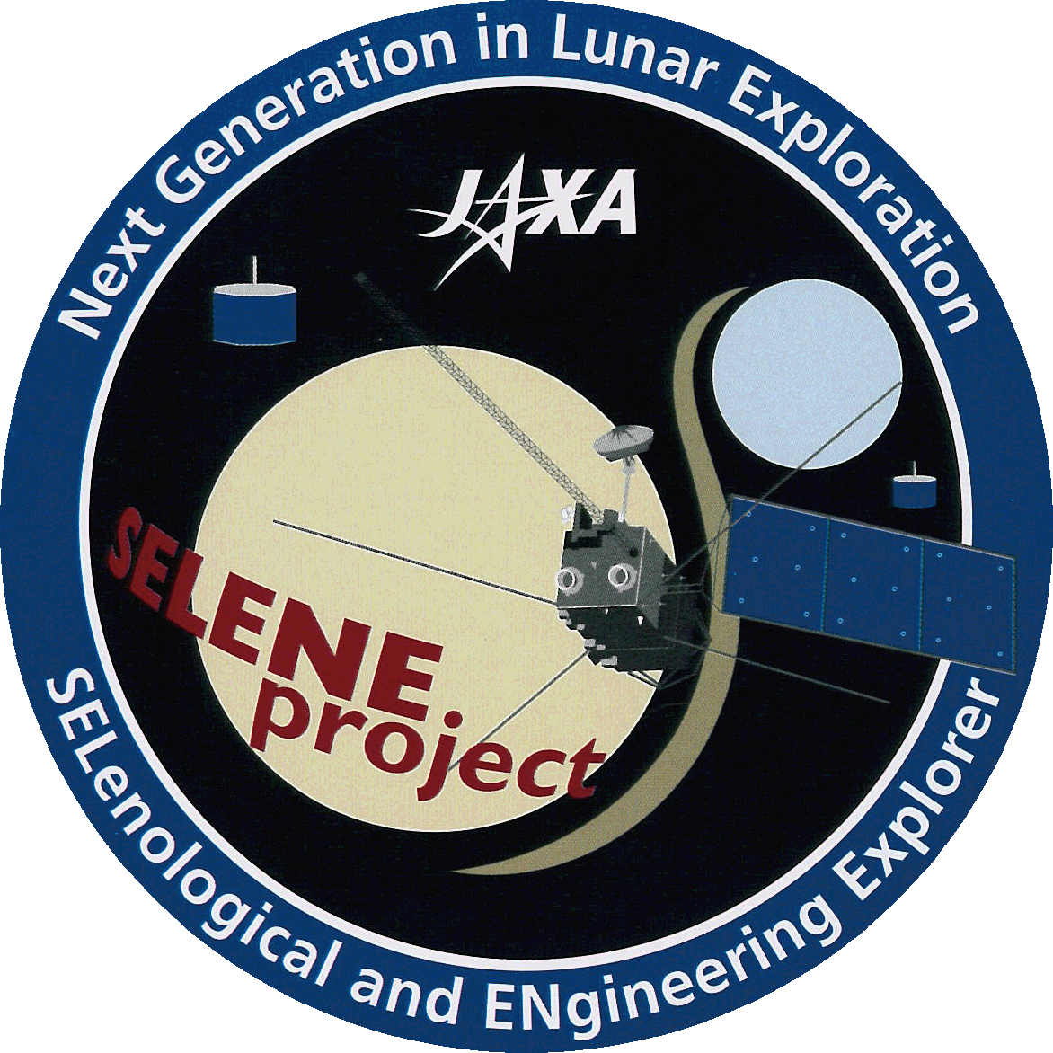
『月周回衛星「かぐや」が解き明かした月のひみつ』
発行：2016年4月 初版発行
製作：国立研究開発法人宇宙航空研究開発機構（JAXA）
問合せ：宇宙教育センター
https://edu.jaxa.jp/contact/

